Slide 1


ASP.NET 4.5 niveau 1 développement web

Slide 2
Benoît CHAUVET
10 ans d’expérience sur la plateforme .NET
Ingénierie web et gestion de projets
Eurosport.com : Mise en place de la communauté et du player Eurosport (VOD et Streaming)
Externis : Gestion de projets B2B en Application Service Provider pour les process logistique et animation de grands comptes (Kraft, Unilever, Nestlé…)
Formation et conseil
Gestion de projet (Méthodes agiles, Scrum)
Conception (UML, concepts objet)
Programmation .NET (C#, ASP.NET)
contact@benoitchauvet.com

Slide 3
Table des matières
Rappels des concepts web et technologies .NET 4
Fonctionnement des pages ASP.NET 16
Contrôles serveur HTML 62
Contrôles serveur web 74
Conception de la structure d’un site web 86
Contrôle des sources de données 107
Gestion de la sécurité 143
Configuration et déploiement 153
Utilisation des services web 162

Slide 4
Rappels des concepts web et technologies .NET

Slide 5
Serveur Web
Serveur web : protocole de communication client-serveur HTTP (HyperText Transfer Protocol)
Requête / Réponse
Quelques serveurs web :
Apache HTTP Server
Apache Tomcat (évolution d’apache pour J2EE)
IIS (Internet Information Services)
…

Slide 6
Sites statiques
Sites statiques
Serveur web = simple serveur de fichiers
Simple
Robuste
Interactions limitées aux liens hypertexte
Client essentiellement passif
Client (navigateur)
Réponse : fichier (html,…)
Requête
Serveur HTTP (http dameon)

Slide 7
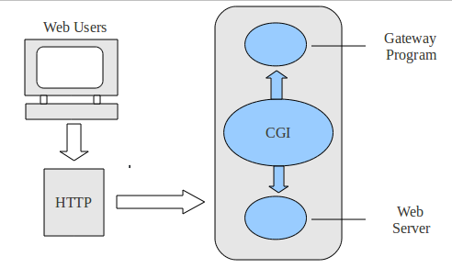
Sites dynamiques
Sites dynamiques
Pages web générées à la demande
Traitements côté serveur
Liaisons avec bases de données
Quelques exemples :
CGI (Common Gateway Interface)
Php
JSP/Servlets
Asp
Asp.net…

Slide 8
Architecture d'une application web
Exemple d’architecture 3 tiers (Présentation / Métier / Données)
Client
Serveur Web
Présentation
HTTP / HTTPS
SOAP
Couche Service
Objets Métier
Serveur de Données
Base de données
Accès aux données
ADO.net

Slide 9
Plateforme .NET
Indépendant du système (Windows, Unix, …)
Basé sur la norme Common Language Infrastructure (CLI) : indépendante du langage
Plusieurs langages disponibles : C#, VB.net, F#...
Common Language Specification (CLS)
Common Type System (CTS)
Génération de code intermédiaire : Common Intermediate Language (CIL, anciennement MSIL)
Exécution du CIL par une machine virtuelle : Common Language Runtime (CLR)
Compilation Just In Time (JIT) par la CLR, à l’exécution (Runtime)

Slide 10
Plateforme .NET
Common Language Infrastructure
Code Source (C#, VB.net,…)
CIL
CLR
Compilateur
Code exécutable

Slide 11
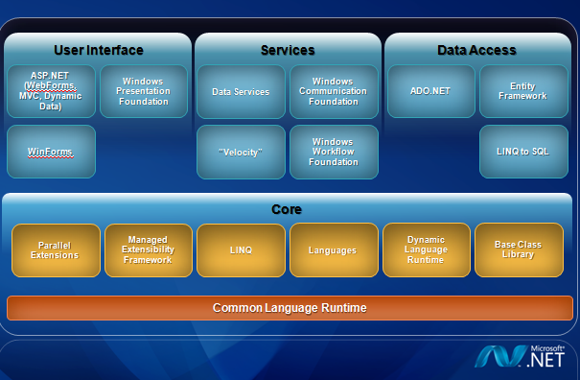
Plateforme .NET
Le Framework .net

Slide 12
Application Web en .NET.
ASP.net
Couche de présentation web (génération dynamique de pages HTML
Traitement des requêtes, génération des pages basées sur le framework .net
Framework de développement web, pour créer des applications web et des services web
Bibliothèques d’outils et de composants réutilisables et personnalisables (Gestion de session, Webforms, Webcontrols…)

Slide 13
Visual Studio 2010
IDE (Integrated Developement Environment)
Editeur de code avancé
Coloration syntaxique
Détection des erreurs à la volée
Intellisense
Outils de refactoring, génération de code
Editeur Wysiwyg pour les interfaces utilisateurs
Outils de débogage (pile des appels, espion, points d’arrêt…)
Explorateur de serveurs intégré (Bases de données)
Intégration de tests unitaires, tests d’interface
Gestionnaire d’extensions
Outils spécifiques ASP.net
Serveur web intégré
Outils de débogage javascript
Gestionnaire de publication (client FTP intégré)

Slide 14
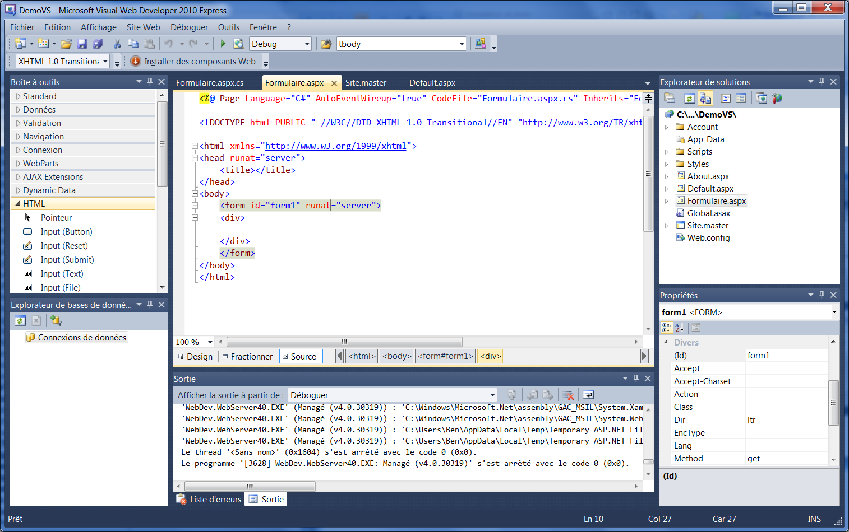
Visual Studio 2010

Slide 15
Travaux pratiques
Création d’un site web asp.net sous visual studio
Création d’un formulaire simple (Hello World)
Personnalisation de l’environnement (fenêtres, positionnement…)
Lancement en mode debug

Slide 16
Fonctionnement des pages ASP. NET

Slide 17
Principes des pages dynamiques
Page dynamique : générée à la demande
Contenu variable
Paramètres contenus dans la requête
Date / Heure
Contenu de la base de données de référence…
…
Mécanisme :
Envoi d’une requête au serveur http
Transmission au logiciel (interpréteur) correspondant à la requête (php, asp.net, jsp…)
Génération du contenu
Envoi de la réponse sous forme de page statique
Problématique de l’indexation par les moteurs de recherche (« deep web » ou « web profond »)

Slide 18
Script côté client
« Client-side scripting »
Programmes s’exécutant sur le navigateur web du client.
Concept de RIA (Rich Internet Application)
Permet l’interactivité d’une page web
Langages de script : Javascript, DHTML, VBScript, Ajax…
Plugins compilés : applets java, Flash, ActiveX, Silverlight…

Slide 19
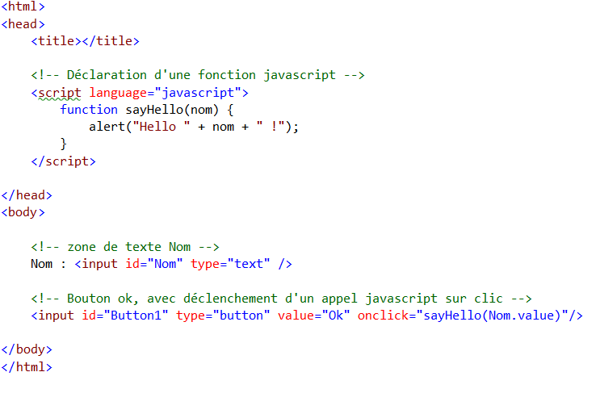
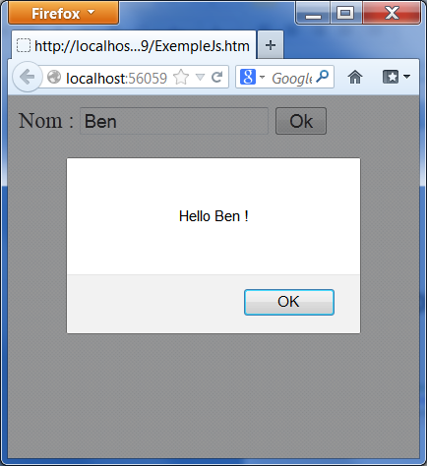
Script côté client
Exemple :

Slide 20
Script côté serveur
« Server-side scripting »
Langage de script serveur (php, asp, jsp…) intégré au sein du code HTML
Exécuté par le serveur à la réception de la requête (via interpréteur correspondant)
Code non visible côté client : le contenu renvoyé est généralement du HTML généré
Balises spécifiques
PHP : <?php … ?>
ASP, JSP : <% … %>

Slide 21
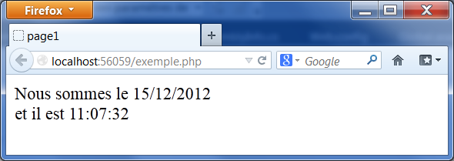
Script côté serveur
Exemple :
Exemple.php :
<html>
<head>
<title>page1</title>
</head>
<body>
<?php
$date = date("d/m/Y");
$heure = date("H:i:s");
echo("Nous sommes le $date <br>et il est $heure");
?>
</body>
</html>
HTML généré :
<html>
<head>
<title>page1</title>
</head>
<body>
Nous sommes le 15/12/2012 <br>et il est 11:07:32
</body>
</html>

Slide 22
Méthodes HTTP GET et POST
2 méthodes d’envoi de requête : GET ou POST
Utilisation :
GET : récupérer des données
POST : envoyer des données en vue d’un traitement côté serveur
 | GET | POST
Visibilité | Données visibles dans l’URL | Données non visibles dans l’URL
Boutons précédent / actualiser | Sans risque | Données re-soumises (avertissement du navigateur)
Cache | Mis en cache | Pas de mise en cache
Encodage | Url-encoding | Au choix
Historique | Enregistré | Non stocké
Restrictions de taille | Max 2048 caractères (url complète) | Pas de limite
Type de données | ASCII uniquement | Pas de restrictions (même binaire)
Sécurité | Aucune ! | Un peu plus sécurisé
Marque pages | Possibles | Pas possibles

Slide 23
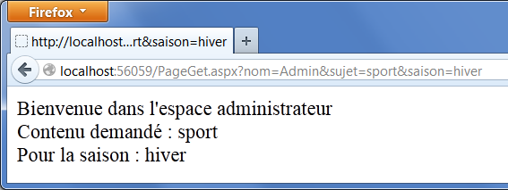
Méthode GET
Passage de paramètres dans l’url :
<url de la page>?<nomChamp1>=<valChamp1>[&<nomChamp2>=<valChamp2>]*
Exemple :
http://localhost/demoGet?nom=Admin&sujet=sport&saison=hiver
http://www.youtube.com/watch?feature=player_embedded&v=12PWq22E9ZQ
Récupération des paramètres côté serveur (ASP.net) :
string nom = Request.QueryString["nom"];

Slide 24
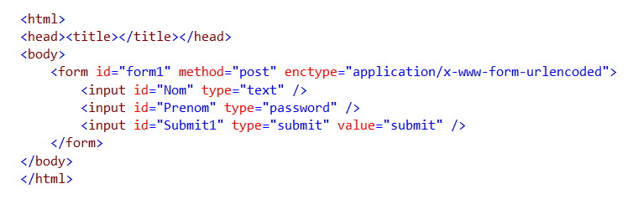
Méthode POST
Données non visibles dans l’url
Transmises dans le corps du message http :
Exemple :
POST /test/demo_form.asp HTTP/1.1
Host: w3schools.com
name1=value1&name2=value2
Utilisé pour la transmission de formulaires
Encodage variable (binaire : multipart form-data)

Slide 25
Principe des WebForms
ASP.net introduit la notion de code behind : le code côté serveur est séparé du code html, dans un fichier distinct.
Notion de classe partielle : Séparation du code behind en 2 fichiers
code généré
code utilisateur
Une page ASP.net (Webform) est donc constituée de 3 fichiers :
Balises html (« concepteur de vues ») : maPage.aspx
Code behind généré : maPage.aspx.designer.cs
Code behind utilisateur : maPage.aspx.cs
Les modifications du .aspx entraînent des modifs dans le .aspx.designer.cs (déclarations, événements…)
Chaque page asp.net est une classe, dérivée de System.Web.UI.Page

Slide 26
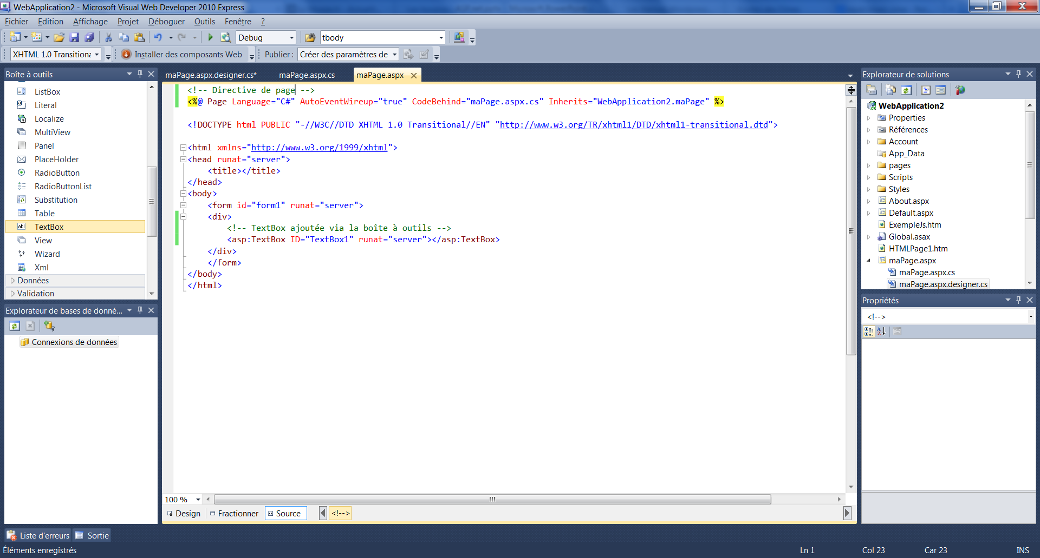
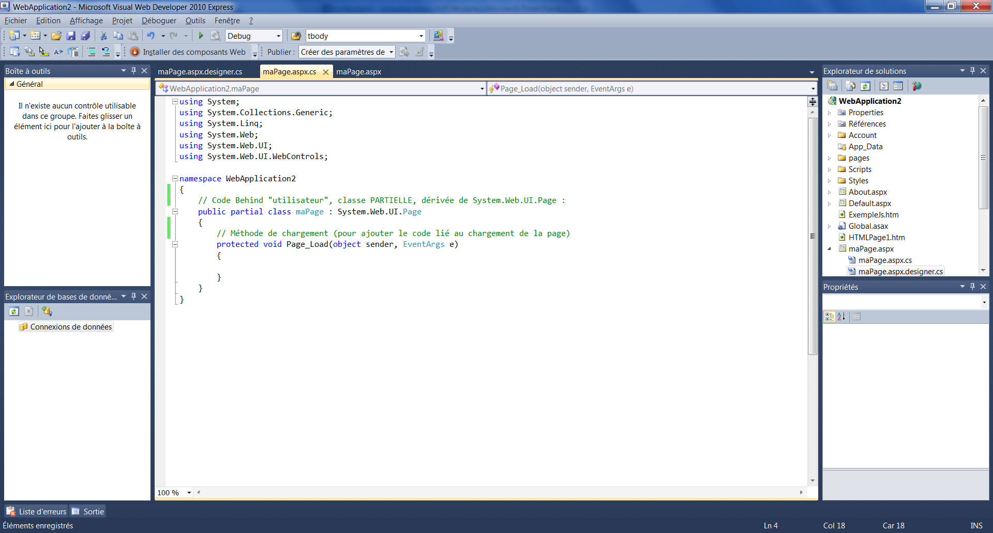
Structure d’un Webform
maPage.aspx
maPage.aspx.cs

Slide 27
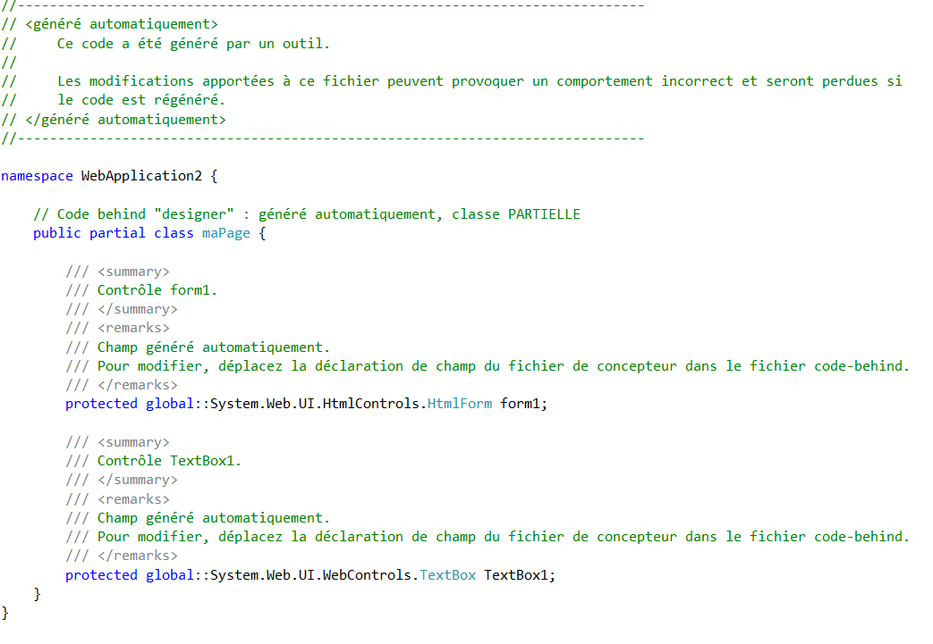
Structure d’un Webform
maPage.aspx.designer.cs

Slide 28
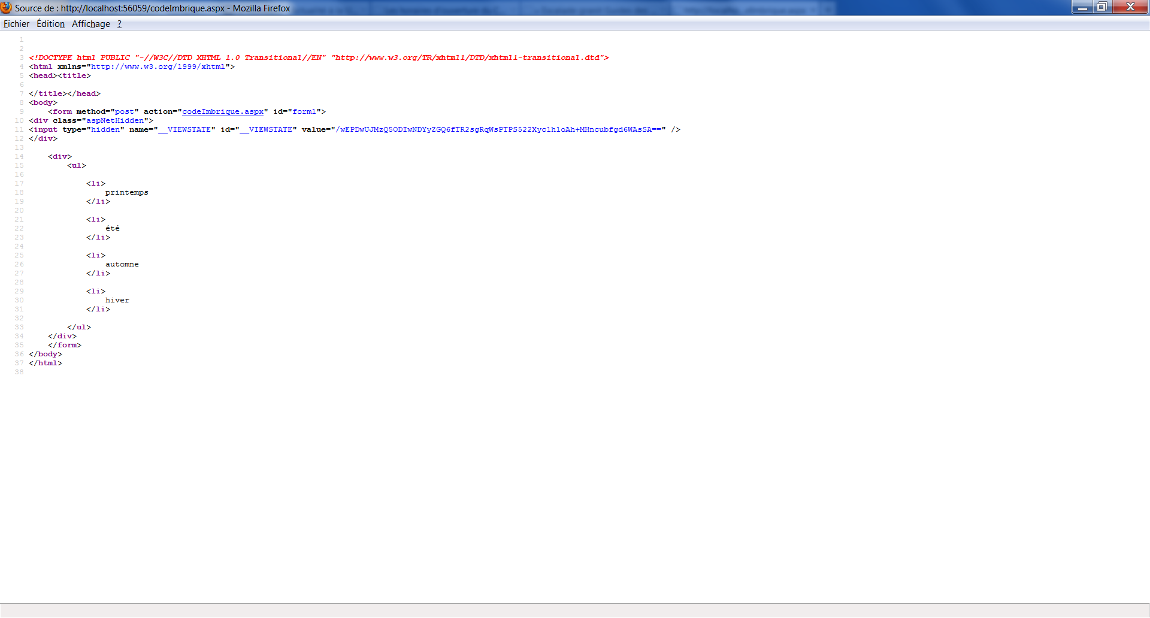
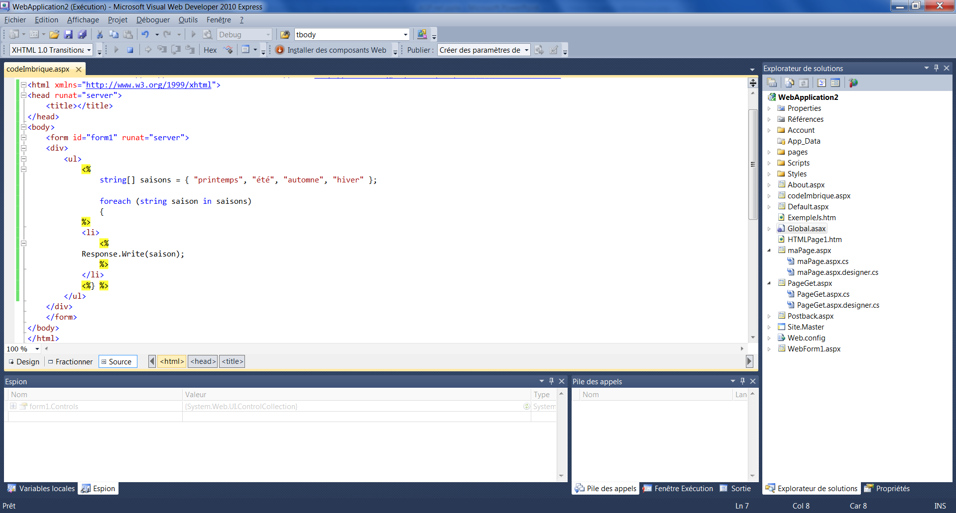
Le code imbriqué
Possibilité de mettre du C# dans un fichier .aspx, sur le modèle des anciennes pages dynamiques.

Slide 29
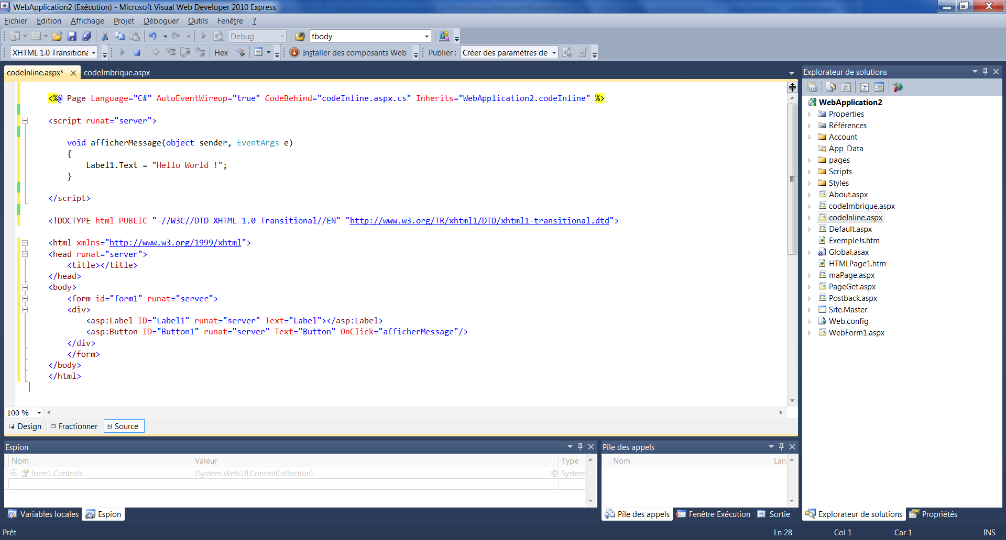
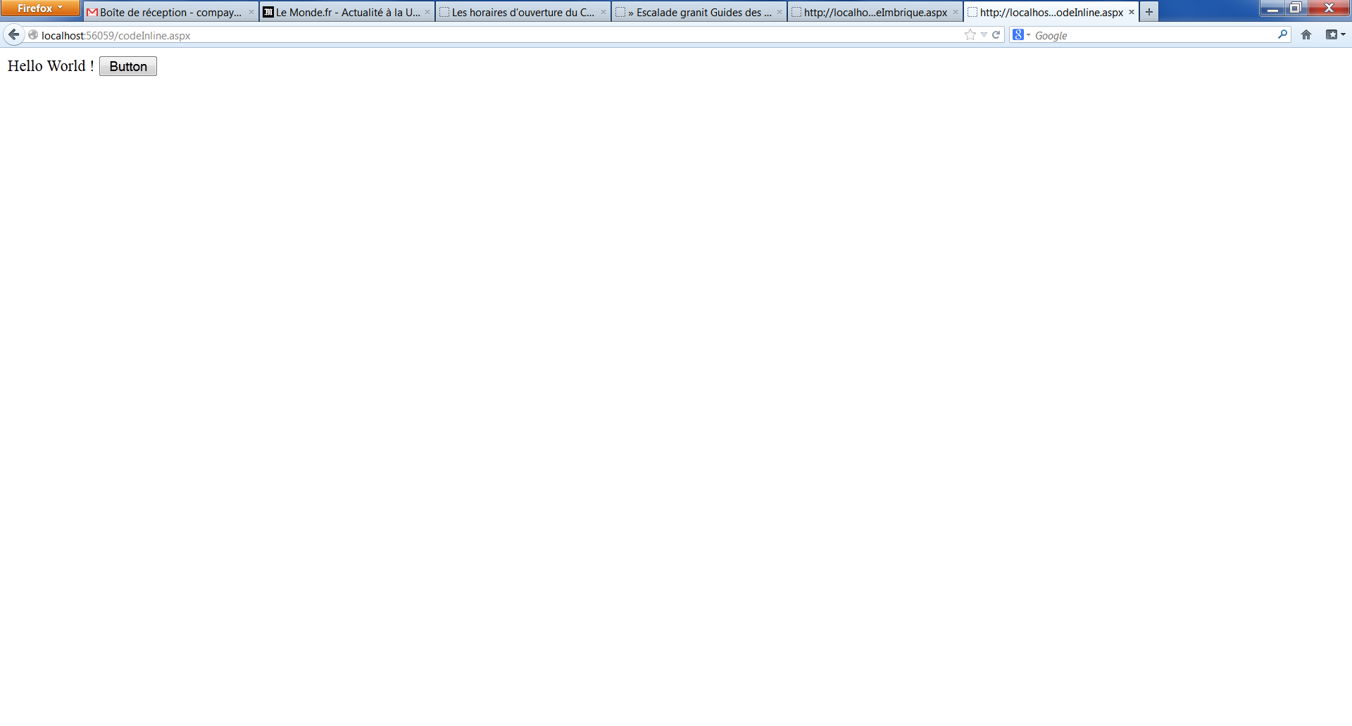
Le code en ligne (inline)
Possibilité de définir des traitements coté serveur dans le fichier aspx : <script runat=« server »>

Slide 30
Les scriptlets
Extraits de code dans une page aspx
4 types de scriptlets :
Scriptlet | Définition | Exemple
<% instructions %> | Instructions exécutées séquentiellement, dans l’ordre du code HTML | <% string[] saisons = { "printemps", "été", "automne", "hiver" }; foreach (string saison in saisons) {%> <li> <% Response.Write(saison); %> </li> <%} %>
<%= expression %> | Expression évaluée lors du rendu de la page | <%= DateTime.Now %> Équivaut à <% Response.Write(DateTime.Now );%>
<%# expression %> | Expression évaluée lors du DataBinding (cf ADO.net) | <ItemTemplate> <%# DataBinder.Eval(Container.DataItem, "Adresse") %></ItemTemplate>
<%$ expression %> | Expression analysée à la compilation de la page, évaluée à chaque requête | <asp:Label ID="lbl1" runat="server" text=« <%$ ConnectionStrings:cx_annuaire %>" />

Slide 31
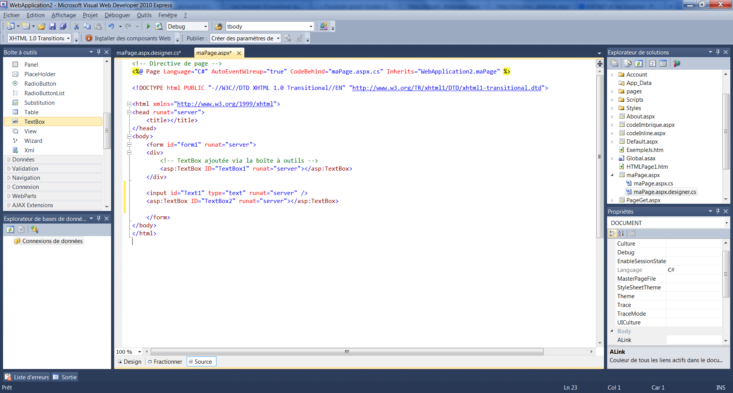
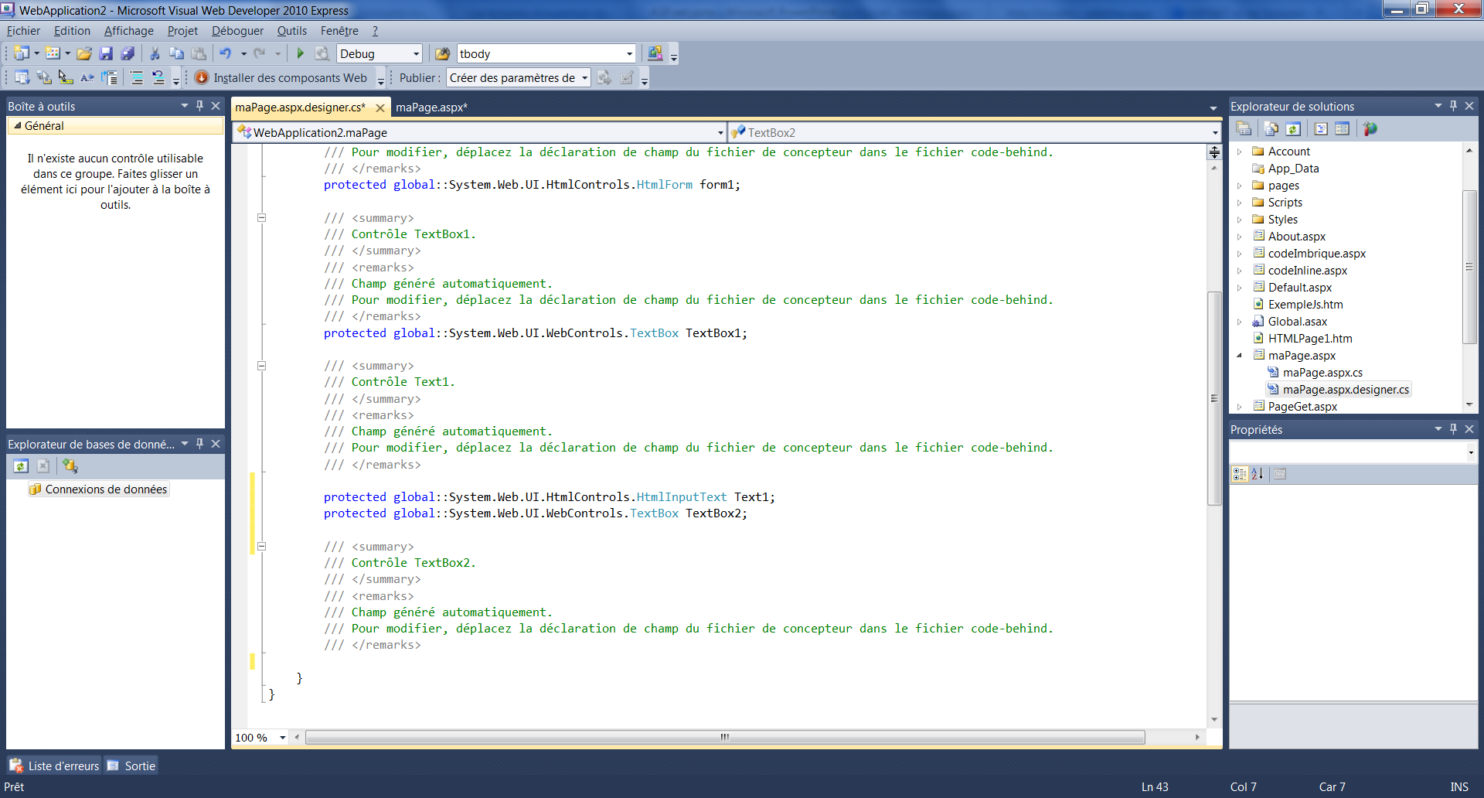
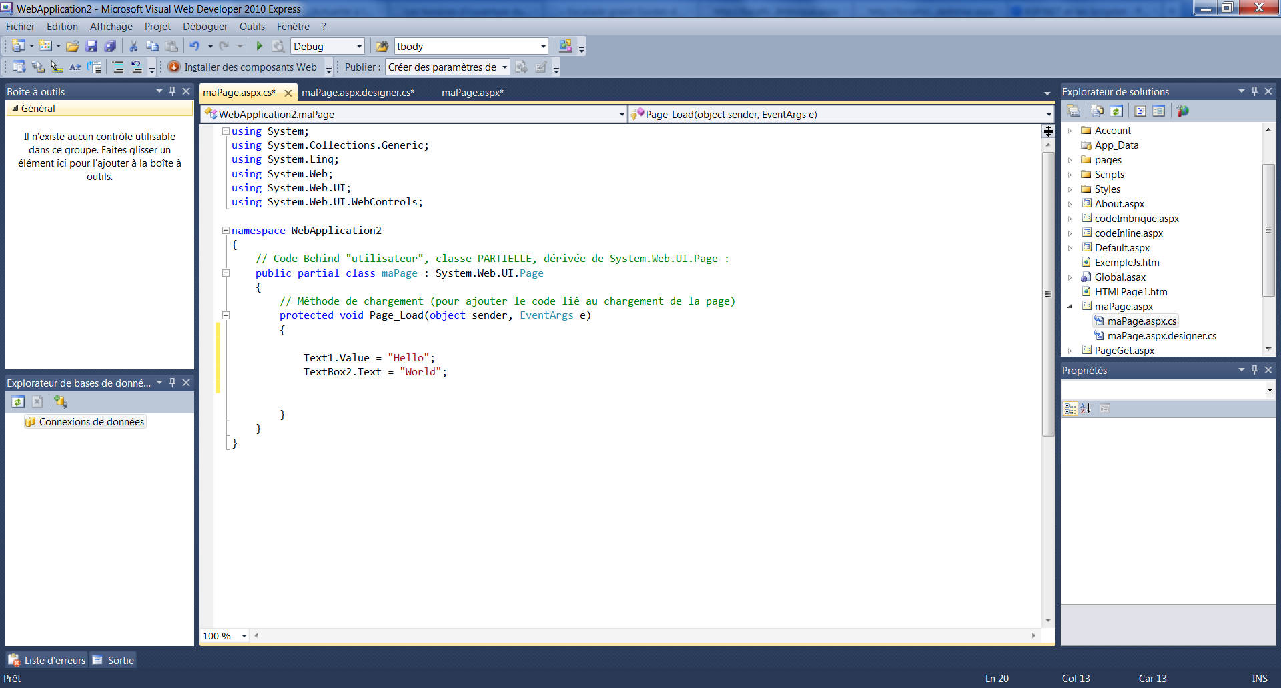
Utilisation des contrôles serveur
Les contrôles serveur : éléments accessibles depuis le code behind.
Déclaration générée dans le .aspx.designer.cs lors de l’ajout dans une page aspx.
Définis par l’attribut runat="server"
Référencés dans le code behind par leur ID
Contrôles serveur HTML ou asp.net (web)
aspx
aspx.designer.cs
aspx.cs

Slide 32
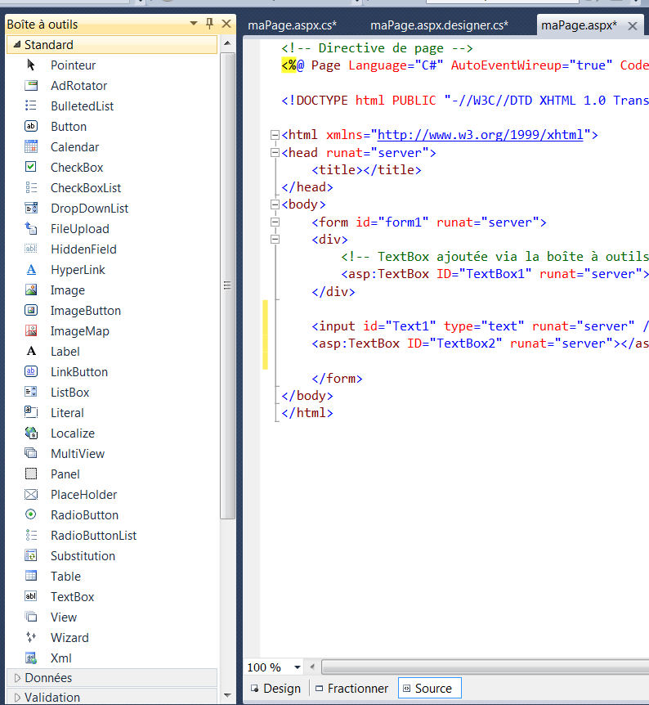
Insertion de contrôles
Via la boîte à outils Visual Studio
Glisser/déplacer vers la fenêtre source ou design
Génération automatique du code behind de la déclaration

Slide 33
Gestion de la persistance
HTTP : protocole déconnecté >> chaque requête est indépendante des autres, nativement il n’y a pas de moyen de faire le lien entre plusieurs requêtes.
Plusieurs mécanismes pour répondre aux besoins de persistance :
Postback
Persistance d’état :
Champs cachés
Viewstate
QueryString et URI
Persistance des données :
Cookies
Objet Session
Objet Cache
Objet Application

Slide 34
Le Postback
Le modèle d’événements asp.net se base sur le post : un événement sur un webform déclenche un post du formulaire sur lui-même, donc une requête en POST, ou postback
Le postback est un mécanisme permettant au serveur (code behind) de savoir si c’est la première requête sur la page (GET) ou s’il s’agit d’un post sur elle même (POST)
Certains contrôles déclenchent automatiquement le postback (asp:button par exemple)
L’Objet Page contient une propriété booléenne « IsPostBack » pour le savoir :
False = première requête
True = post du formulaire sur lui-même
On utilise souvent cette propriété pour effectuer des actions d’initialisation dans le code behind

Slide 35
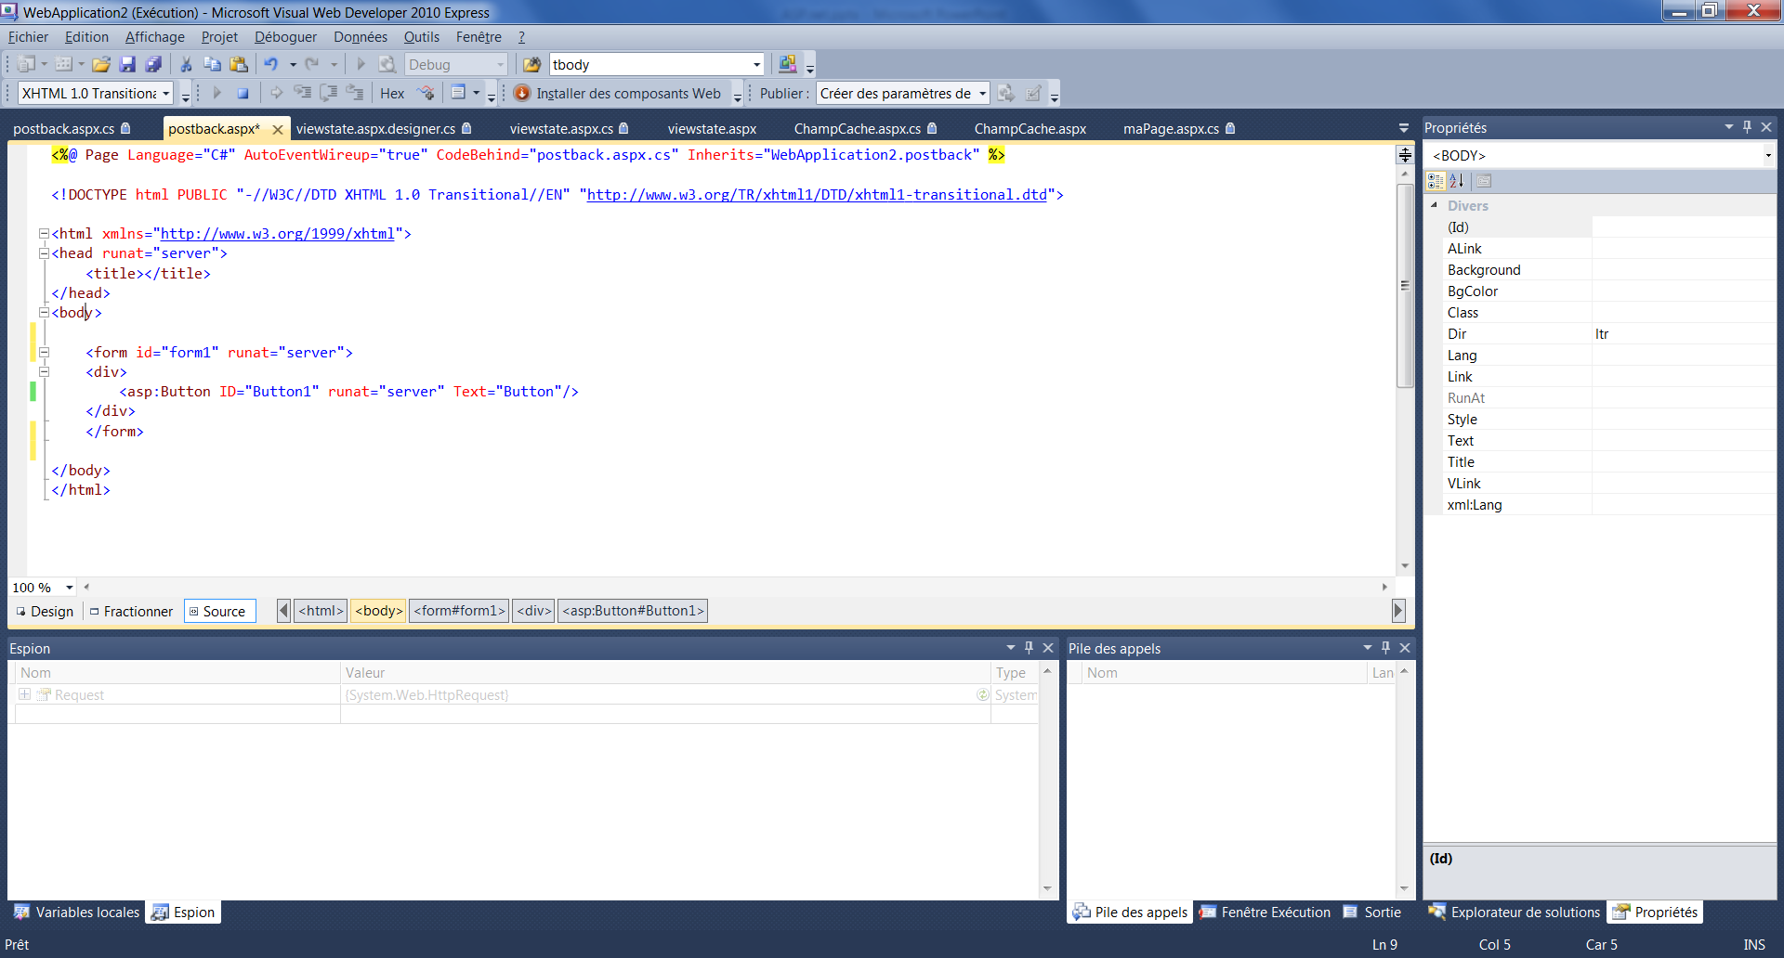
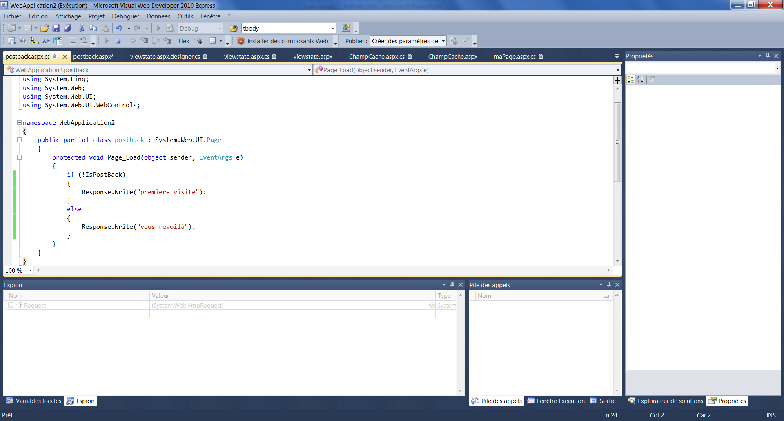
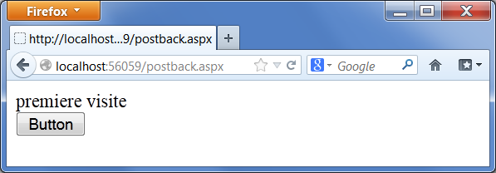
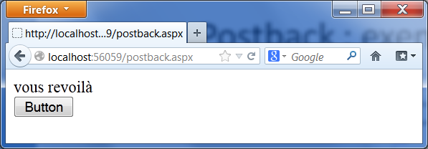
Postback : exemple
Clic sur Bouton
Actualiser / F5
Resaisie de l’url / Entrée

Slide 36
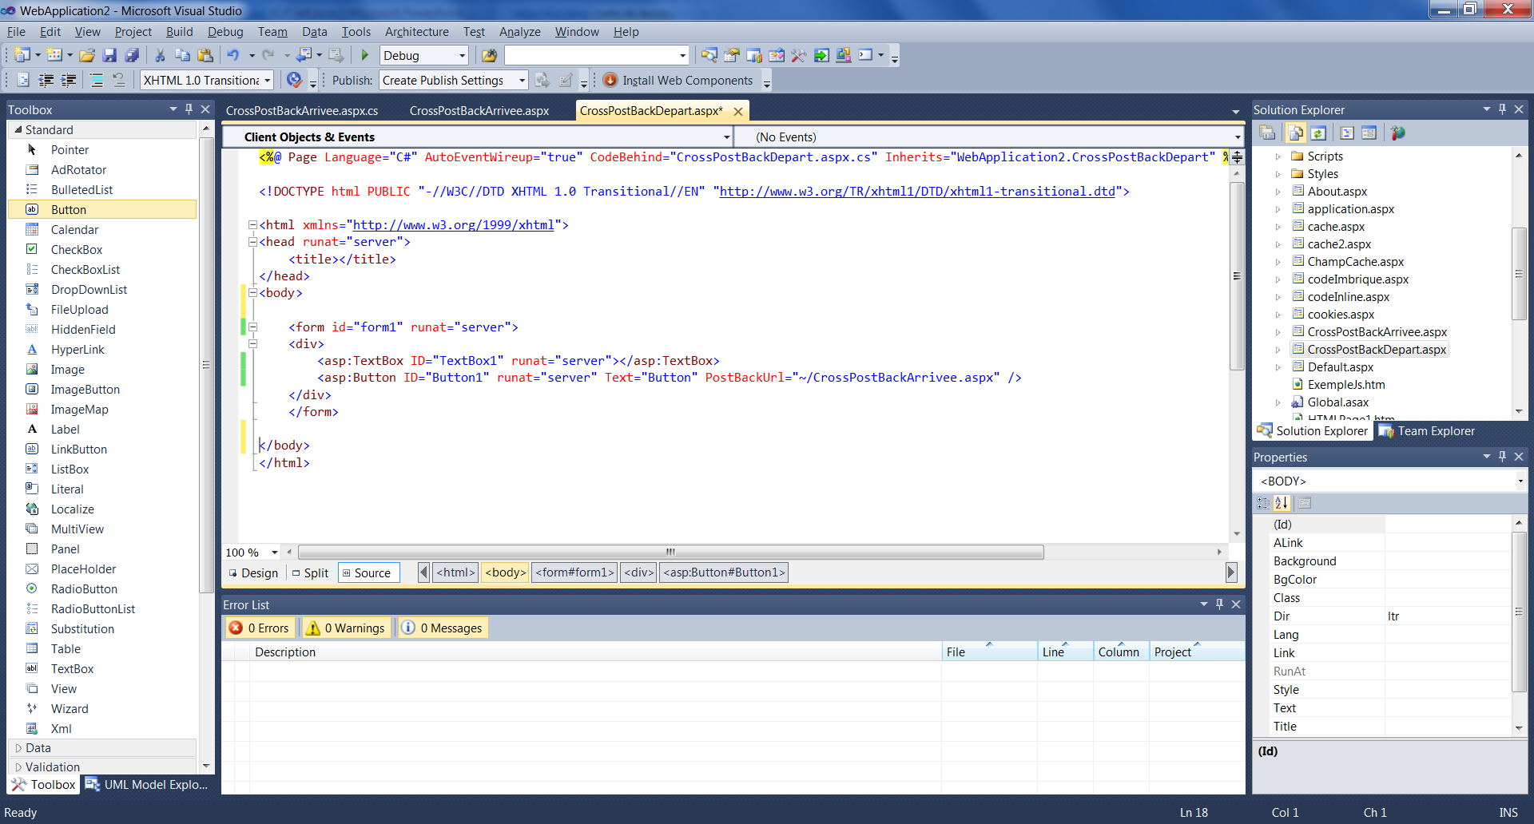
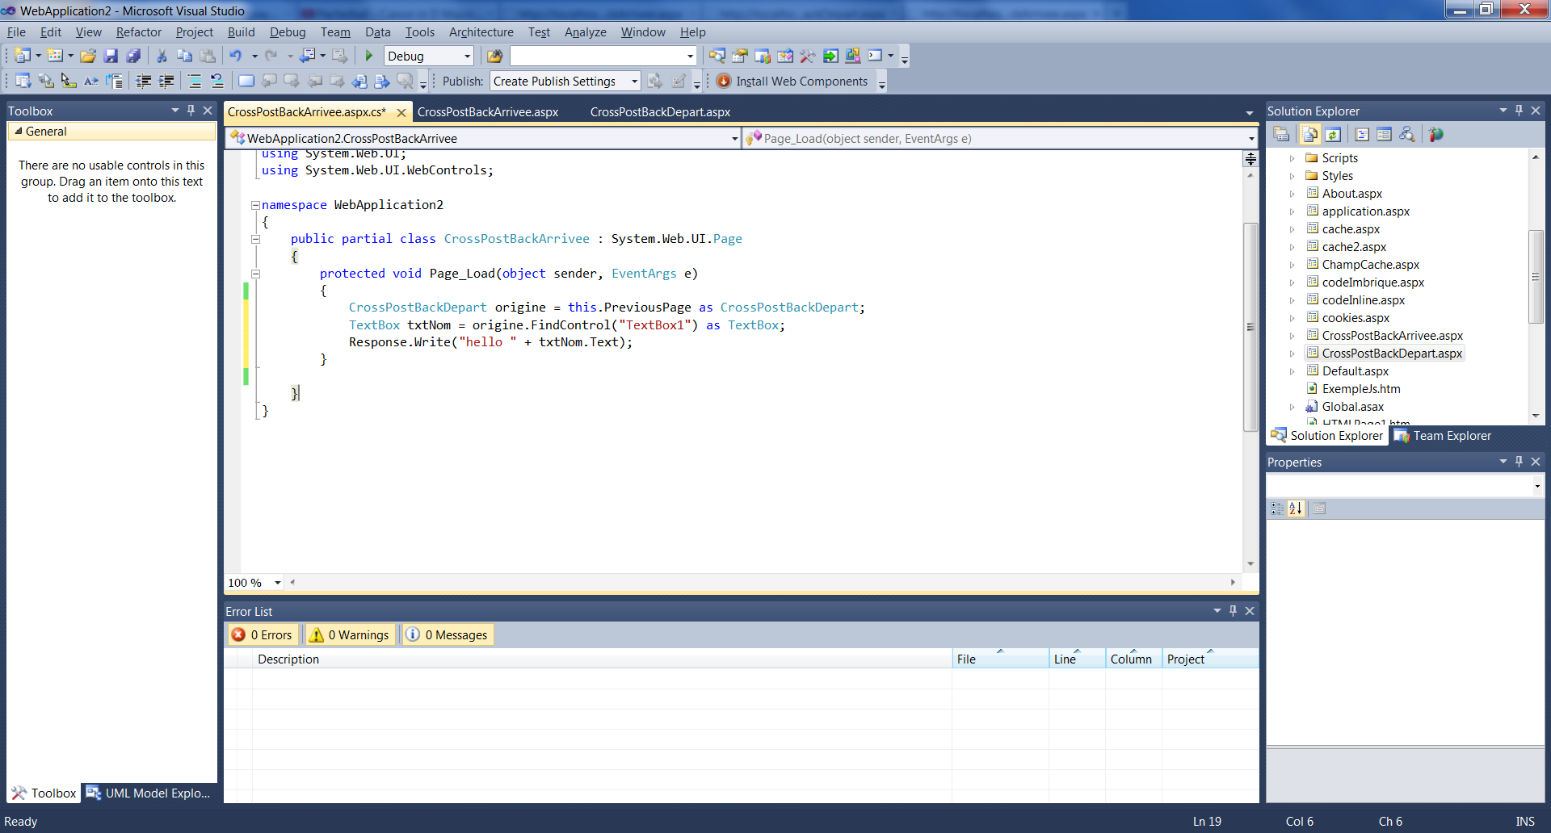
Cross Postback
ASP.net donne la possibilité d’effectuer le postback sur une autre page >> « cross postback »
Spécifié par l’attribut « postbackurl » sur un contrôle (Button ou Link par exemple)
Pour s’assurer de l’origine du cross postback, la page d’arrivée doit vérifier la propriété PreviousPage.
Le contenu des données transférées est accessible via Request.Form ou en transtypant PreviousPage
CrossPostBackDepart.aspx
CrossPostBackArrivee.aspx

Slide 37
Gestion de l’état : Champs cachés
Une première solution pour garder des informations d’une requête à une autre est l’utilisation de champs cachés
HTML propose les champs cachés qui permettent de stocker / modifier une valeur dans une page coté client sans l’afficher
Syntaxe :
<input name="champCache" type="hidden" value="toto" />
Dans le code behind, il est possible de récupérer cette valeur lors de la requête suivante, via l’objet « Request »

Slide 38
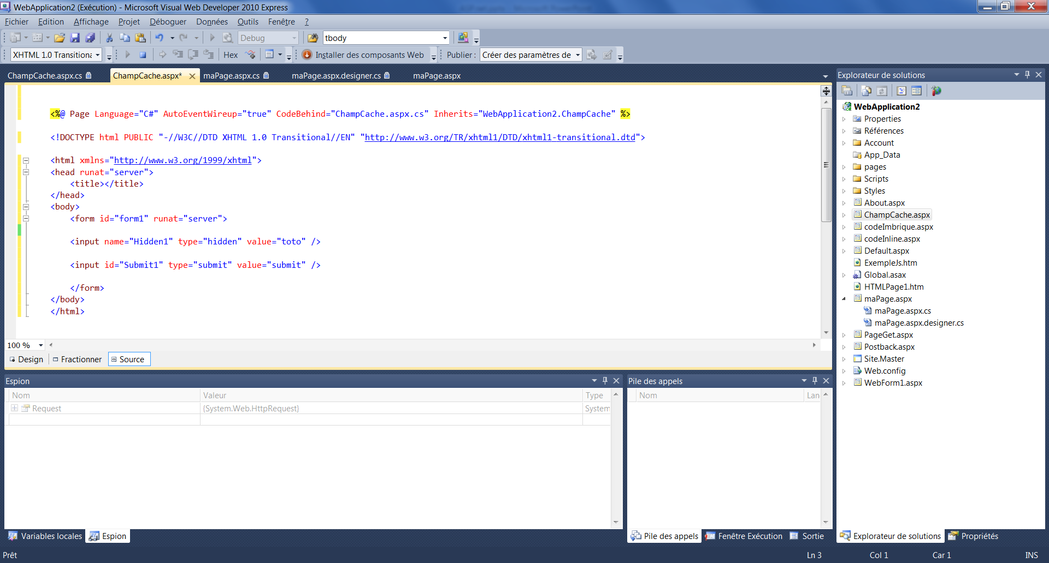
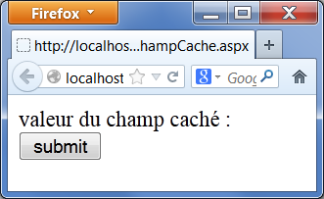
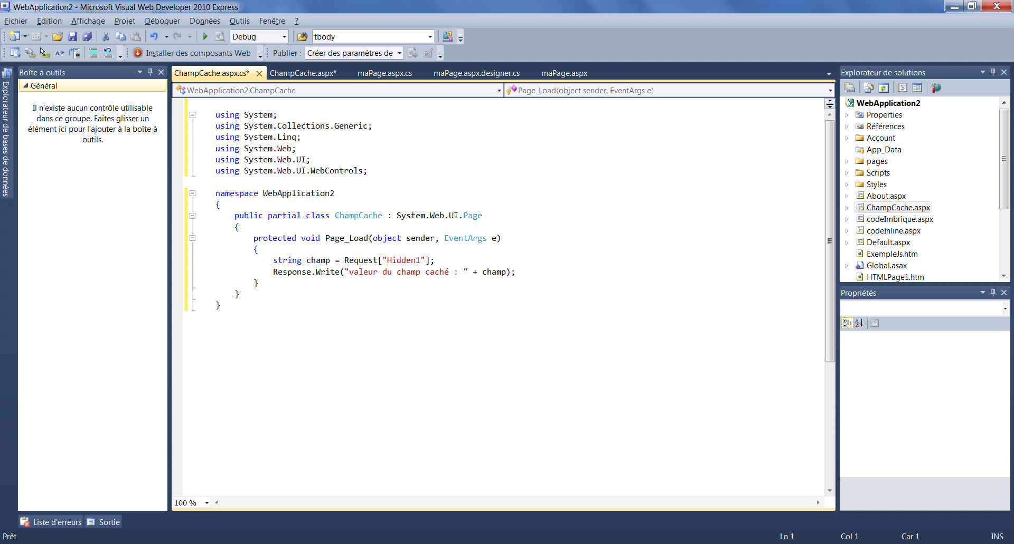
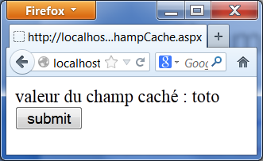
Champs cachés : exemple
champCache.aspx
1ere requete :
champCache.aspx.cs
2eme requete (submit) :

Slide 39
Gestion de l’état : Viewstate
ASP.net propose une alternative : le Viewstate
Le Viewstate est un champ caché (name : _VIEWSTATE) qui contient sous forme sérialisée les informations d’état de tous les contrôles serveur de la page, afin de préserver leur état d’une requête à l’autre.
exemple : <input type="hidden" name="__VIEWSTATE" id="__VIEWSTATE" value="/wEPDwULLTE2MTY2ODcyMjlkZLRnaIQqtEKZymS+0sG46C2tthX9N+IGKgjAHUYatYZZ" />
Géré automatiquement par ASP.net
Possibilité d’ajouter ses propres infos dans le viewstate (coté serveur)
Attention ! Le Viewstate peut être lourd (plusieurs ko) >> il est possible de le désactiver sur les contrôles qui n’en ont pas l’utilité (EnableViewState="False")

Slide 40
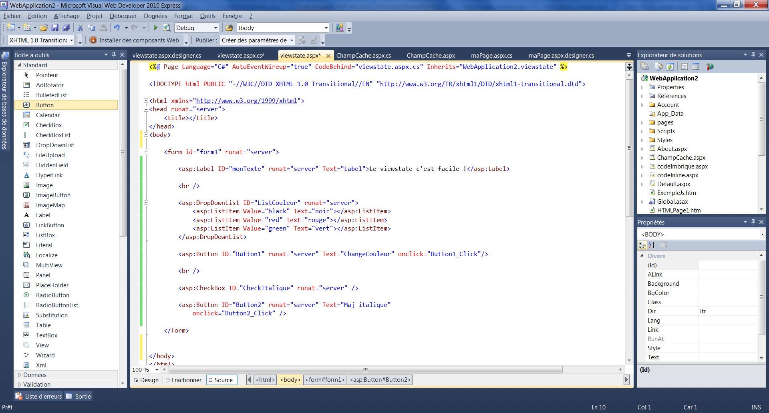
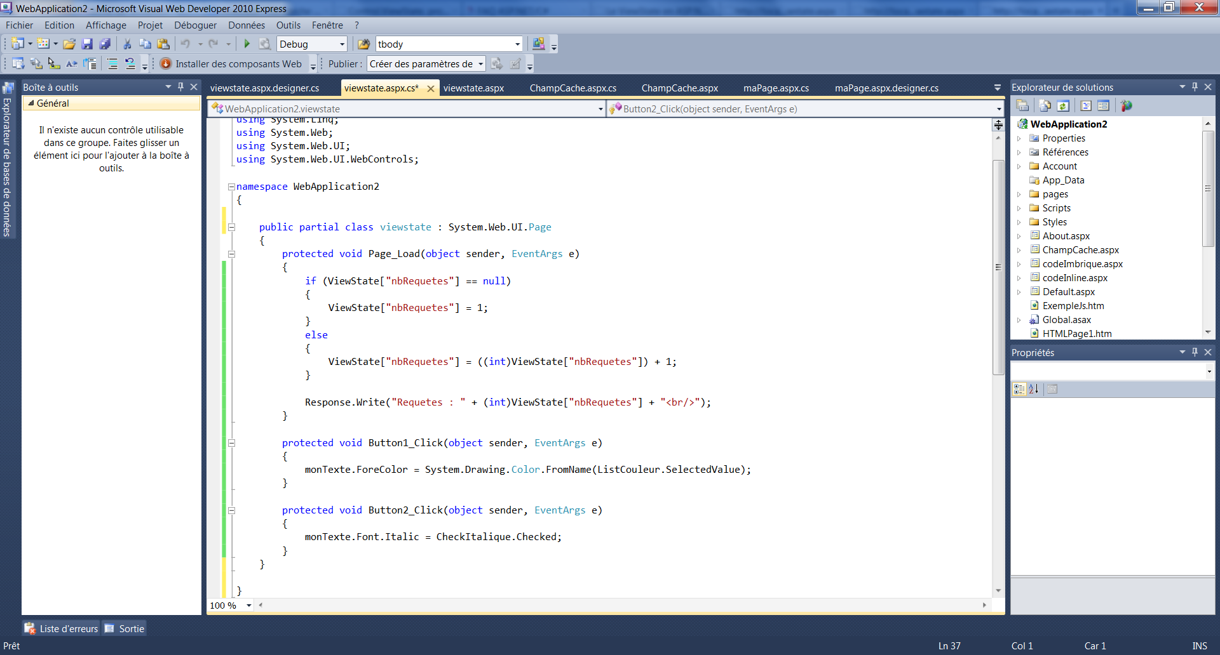
Viewstate : Exemple

Slide 41
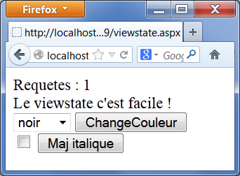
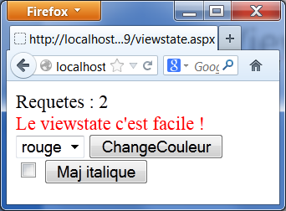
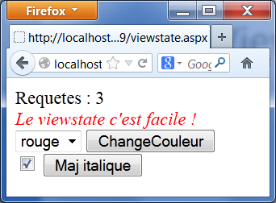
Viewstate : Exemple
1ère requête : Eléments initialisés
2ème requête : Sélection de « rouge » et clic sur changeCouleur >> Couleur mise à jour
3ème requête : Sélection de italique et clic sur Maj italique >> texte mis en italique
ET
Conservation de l’état précédent (couleur rouge)

Slide 42
Gestion de l’état : QueryString
Les données transmises en GET sont accessibles via la propriété QueryString de l’objet Request la Page (code behind).
Objet Request : System.Web.HttpRequest
Request.QueryString : NameValueCollection (lecture seule)
Exemple :
URL :
maPage.aspx?nom=toto&age=23
Code behind :
string nom = Request.QueryString["nom"];
int age = Int32.Parse(Request.QueryString["age"]);

Slide 43
Persistance des données : Cookies
Cookie = segment de données émis par le serveur web.
Quand le client reçoit un cookie, il l’intègre à chaque requête vers le serveur émetteur du cookie.
Taille maximum 4 ko
Peut contenir une ou plusieurs clés/valeurs
Possibilité d’attribuer une date limite (cookie persistant), sinon le cookie est effacé à la fin de la session utilisateur (fermeture du navigateur)
Asp.net : Récupération des cookies dans la propriété Request de la page (HttpRequest) : Request.Cookies (Collection)
Asp.net : Envoi du cookie par l’objet Response : Response.Cookies.Add

Slide 44
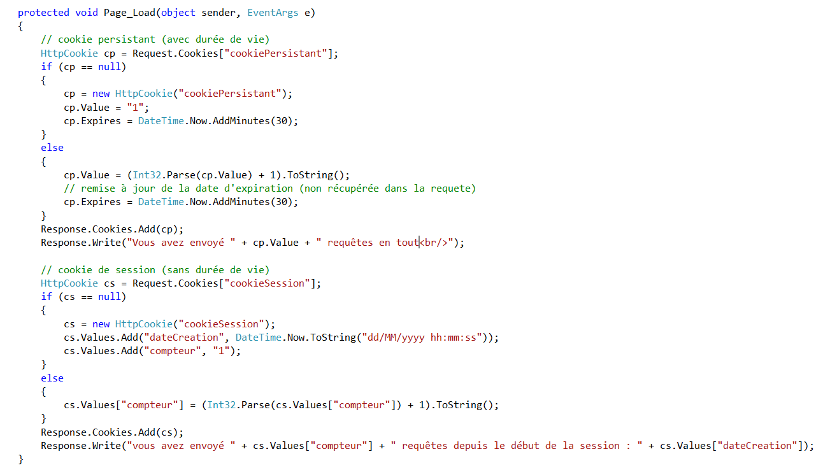
Cookies : exemple

Slide 45
Persistance des données : Session
Asp.net fournit un objet Session (System.Web.HttpSessionState), sous forme d’une table de hachage, pour stocker des informations relatives à la session courante de l’utilisateur.
L’utilisateur transmet son id de session à chaque requête, par cookie ou par url (si cookies bloqués).
Les données de session sont stockées sur le serveur (aspnet_wp.exe, SQL Server, asp.net state service)
La durée de vie de la session est paramétrable
On peut sécuriser une session
L’objet Session peut contenir tout type d’objets
Permet de maintenir des données liées aux préférences de l’utilisateur, critères de tri, sélection d’articles (panier), etc…

Slide 46
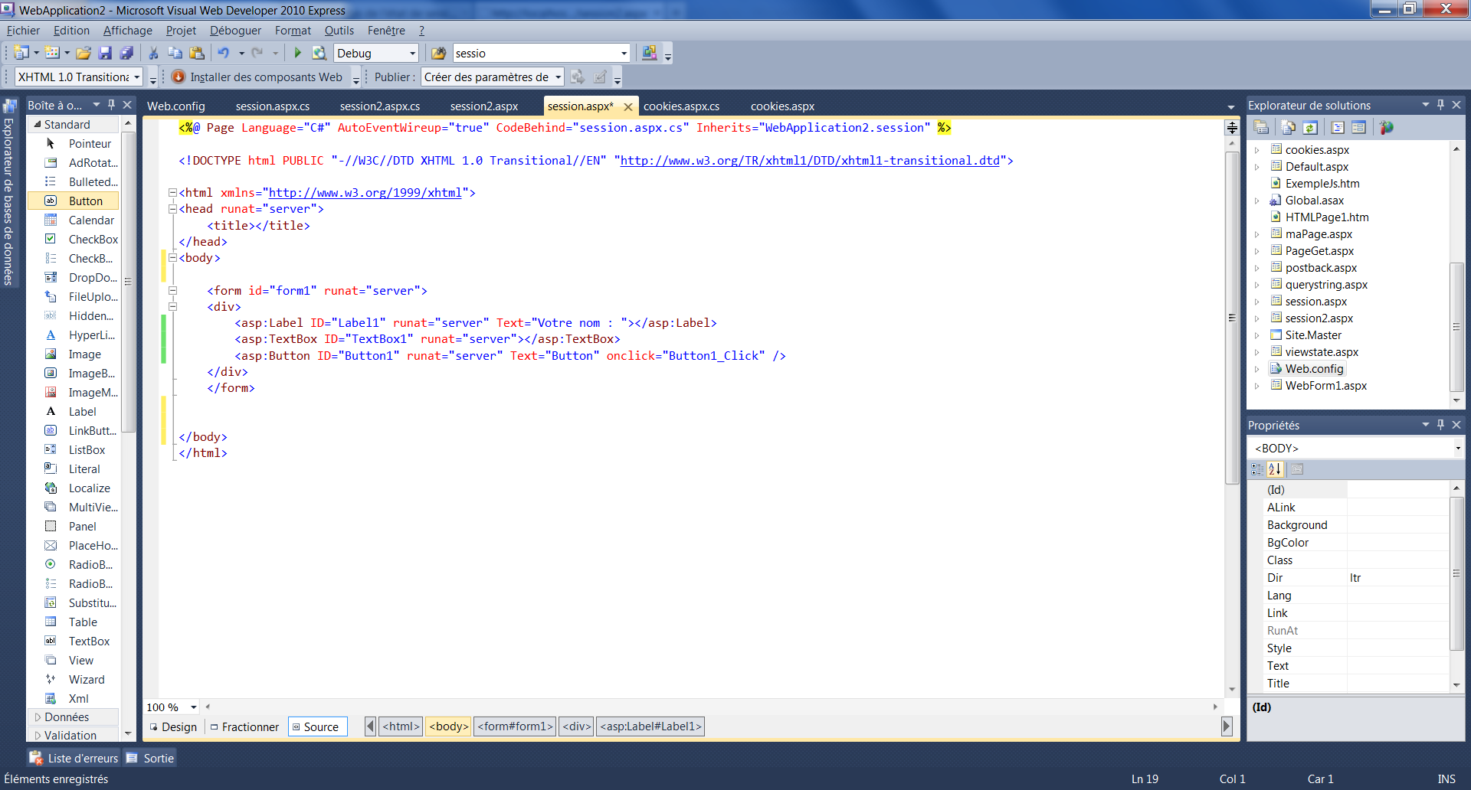
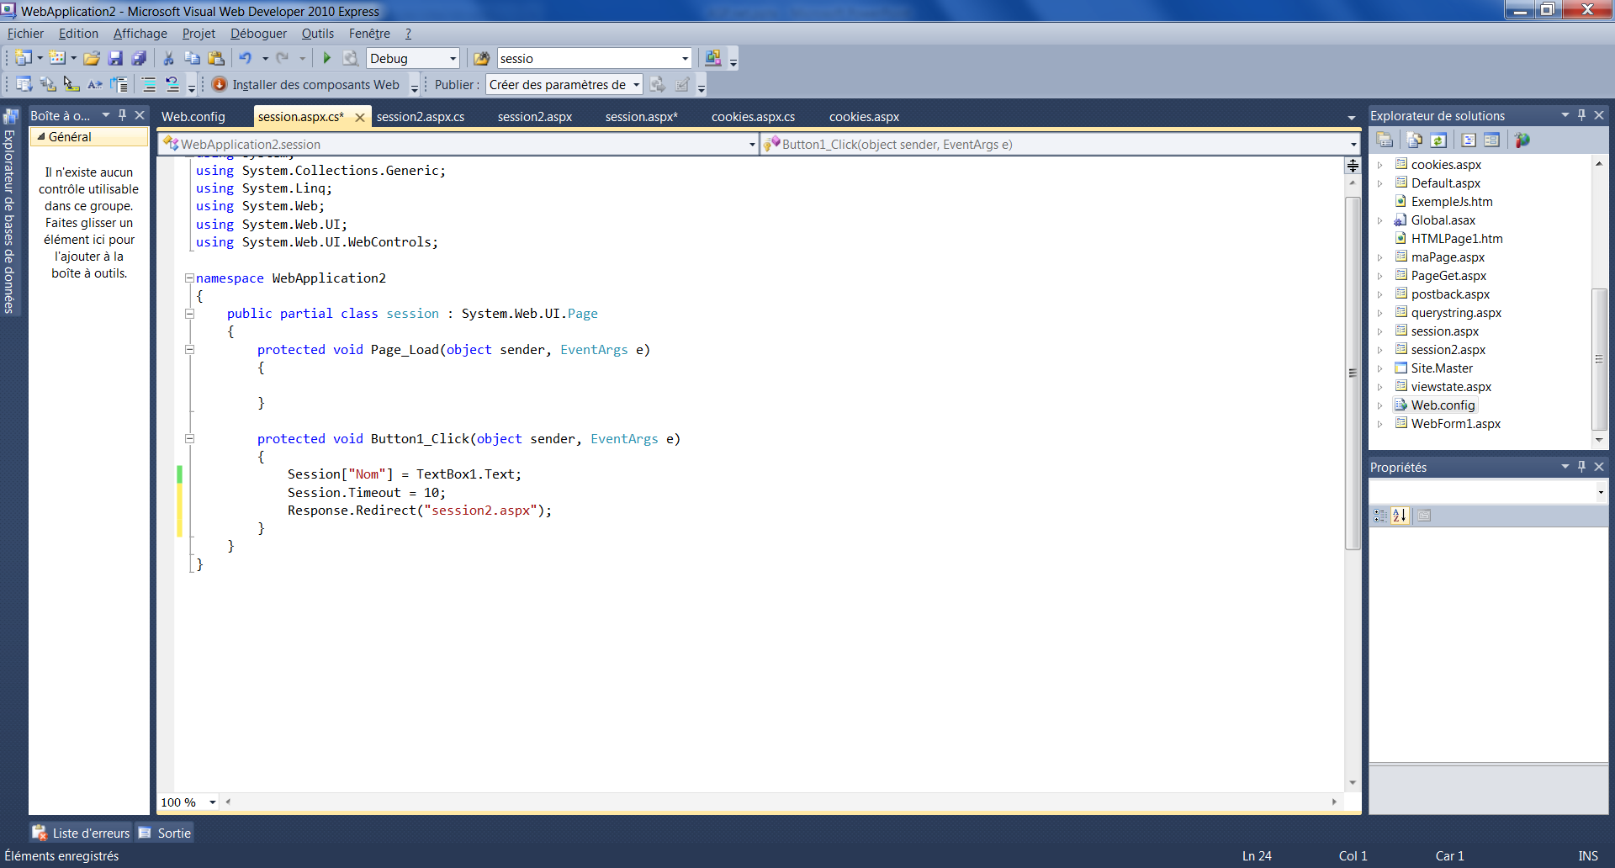
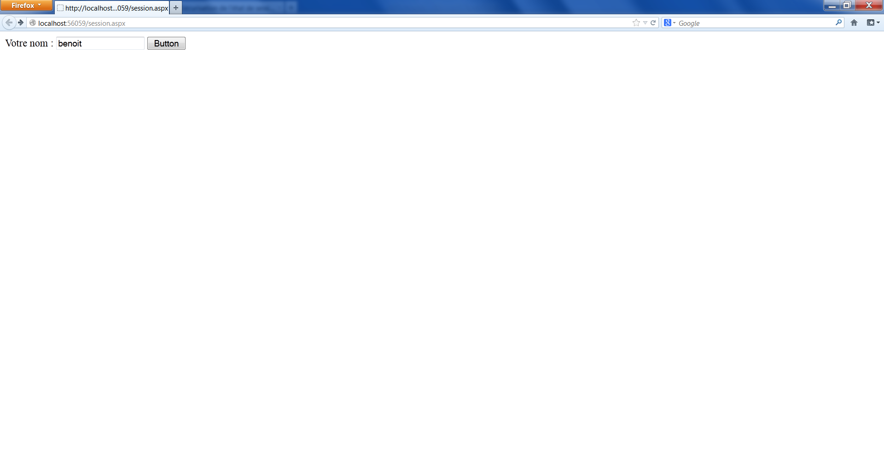
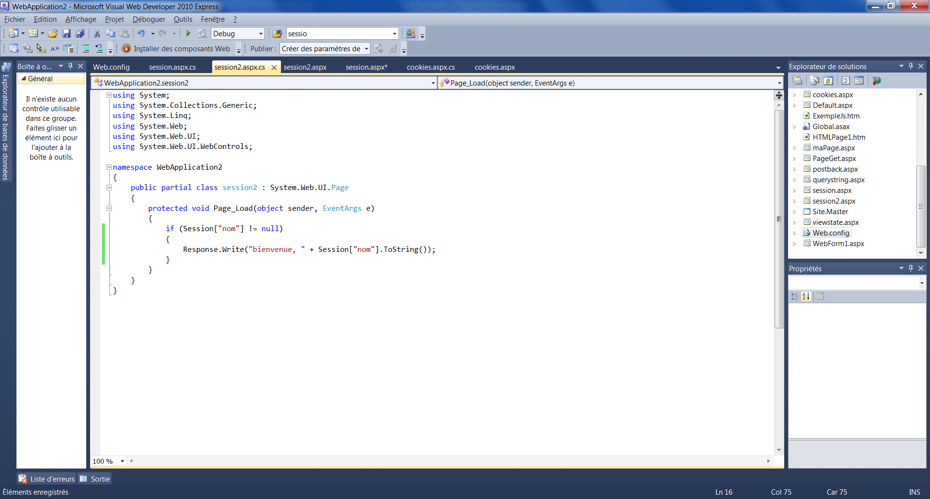

Session : Exemple
Session.aspx :
Session2.aspx :

Slide 47
Persistance des données : Application
L’objet Application stocke les données communes à l’ensemble des utilisateurs du site.
C’est l’équivalent de l’objet Session pour le site entier.
Les données sont conservées tant que le processus de gestion de l’état le permet (aspnet_wp.exe, SQL Server, asp.net state service)
Pour les problématiques d’accès concurrent : Système de verrouillage intégré (Lock)

Slide 48
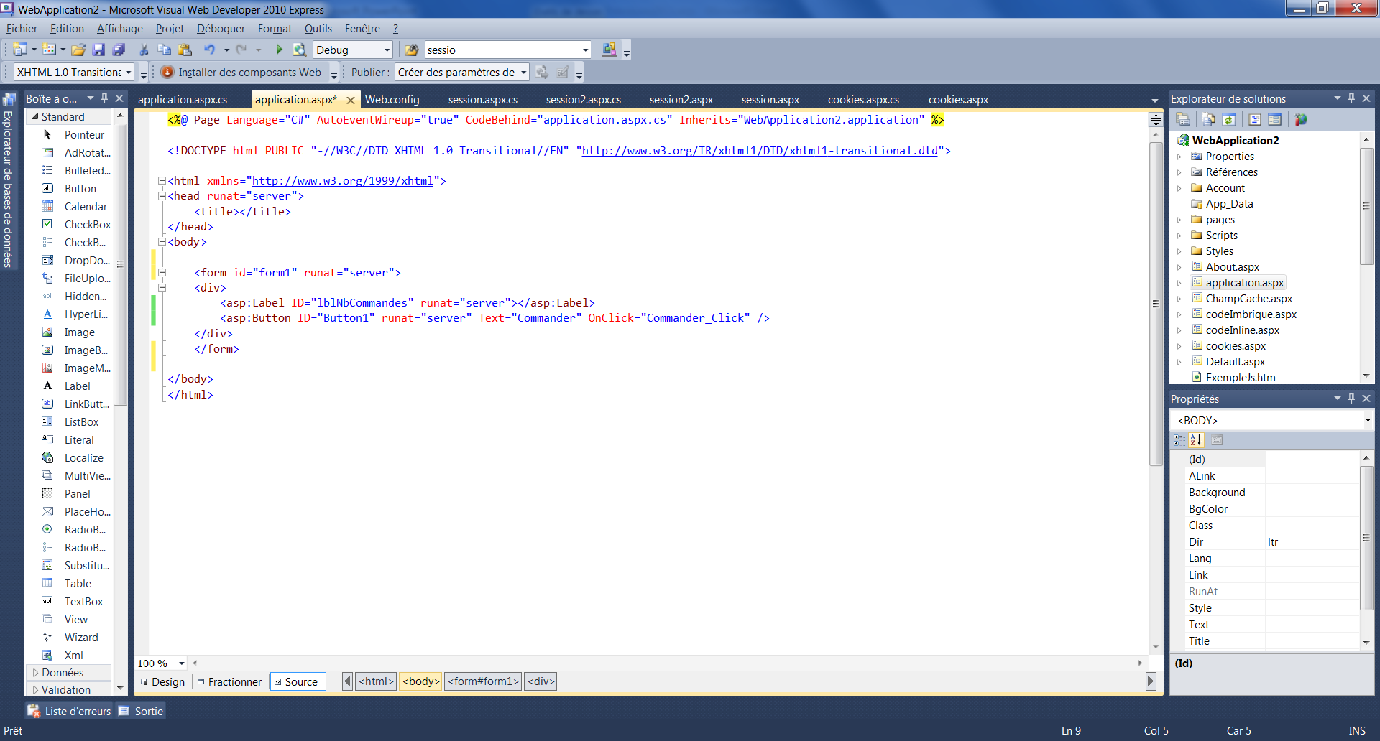
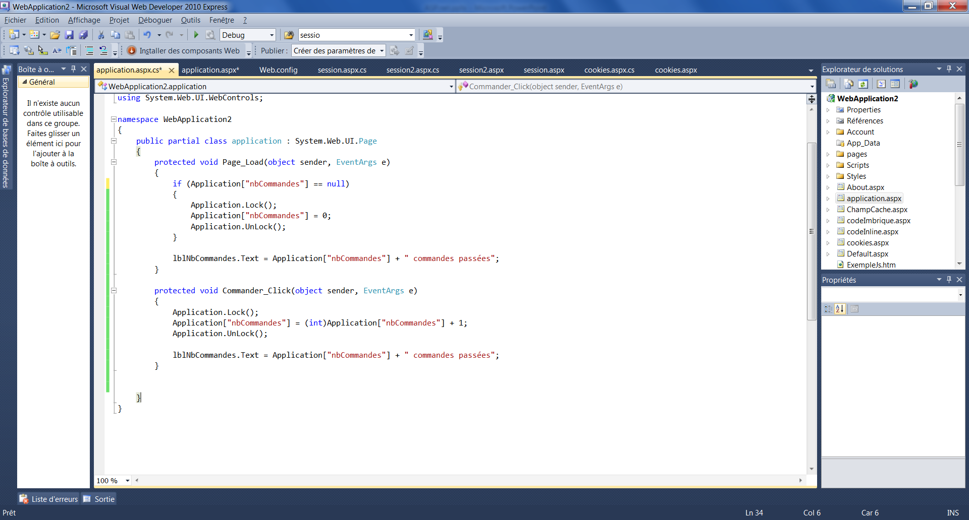
Application : exemple

Slide 49
Persistance des données : Cache
Contexte de données partagé entre tous les utilisateurs (comme l’objet Application) avec un système d’expiration (cache) :
Durée de vie Absolue
Durée de vie glissante (vs dernier accès)
Possibilité de liaison à une source de données (SQL Server ou fichier) : dépendance de cache
Accès thread-safe géré par le Framework
Nécessite le namespace System.Web.Caching

Slide 50
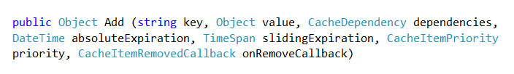
Ajout de données dans le Cache
Méthode Insert (remplacement si clé déjà existante)
Paramètres :
key : nom de la variable de cache
value : donnée mise en cache
dependencies : spécifie une dépendance de cache (fichier / bdd) >> null si pas de dépendance
absoluteExpiration : date/heure d’expiration, Cache.NoAbsoluteExpiration si pas d’expiration absolue
slidingExpiration : durée d’expiration glissante : intervalle entre le dernier accès et l’expiration du cache, Cache.NoSlidingExpiration (ou TimeSpan.Zero) si pas d’expiration glissante
priority : priorité des éléments en cache
onRemoveCallback : délégué pour spécifier une méthode qui sera appelée lorsque le cache est supprimé

Slide 51
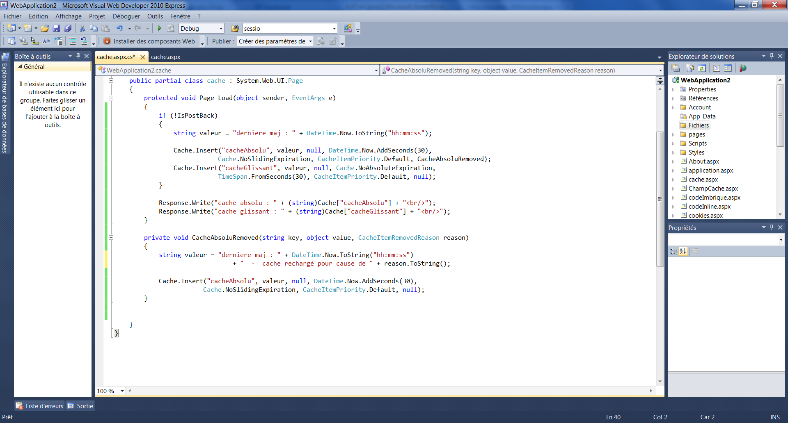
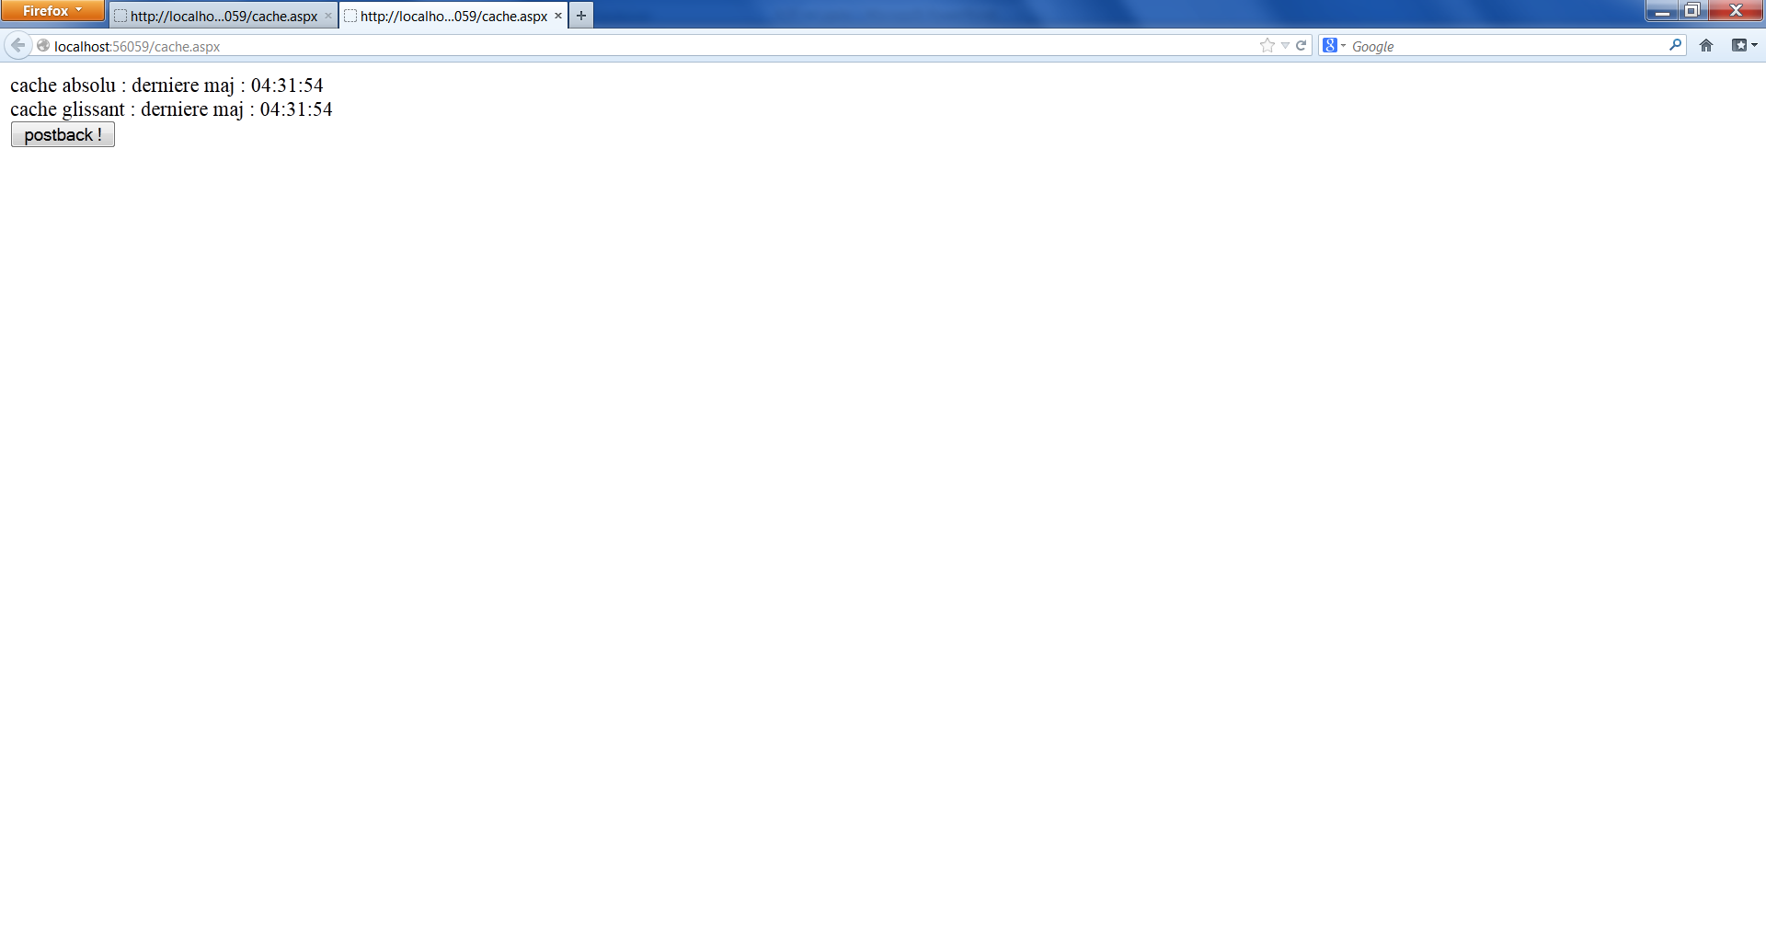

Cache : Exemple

Slide 52
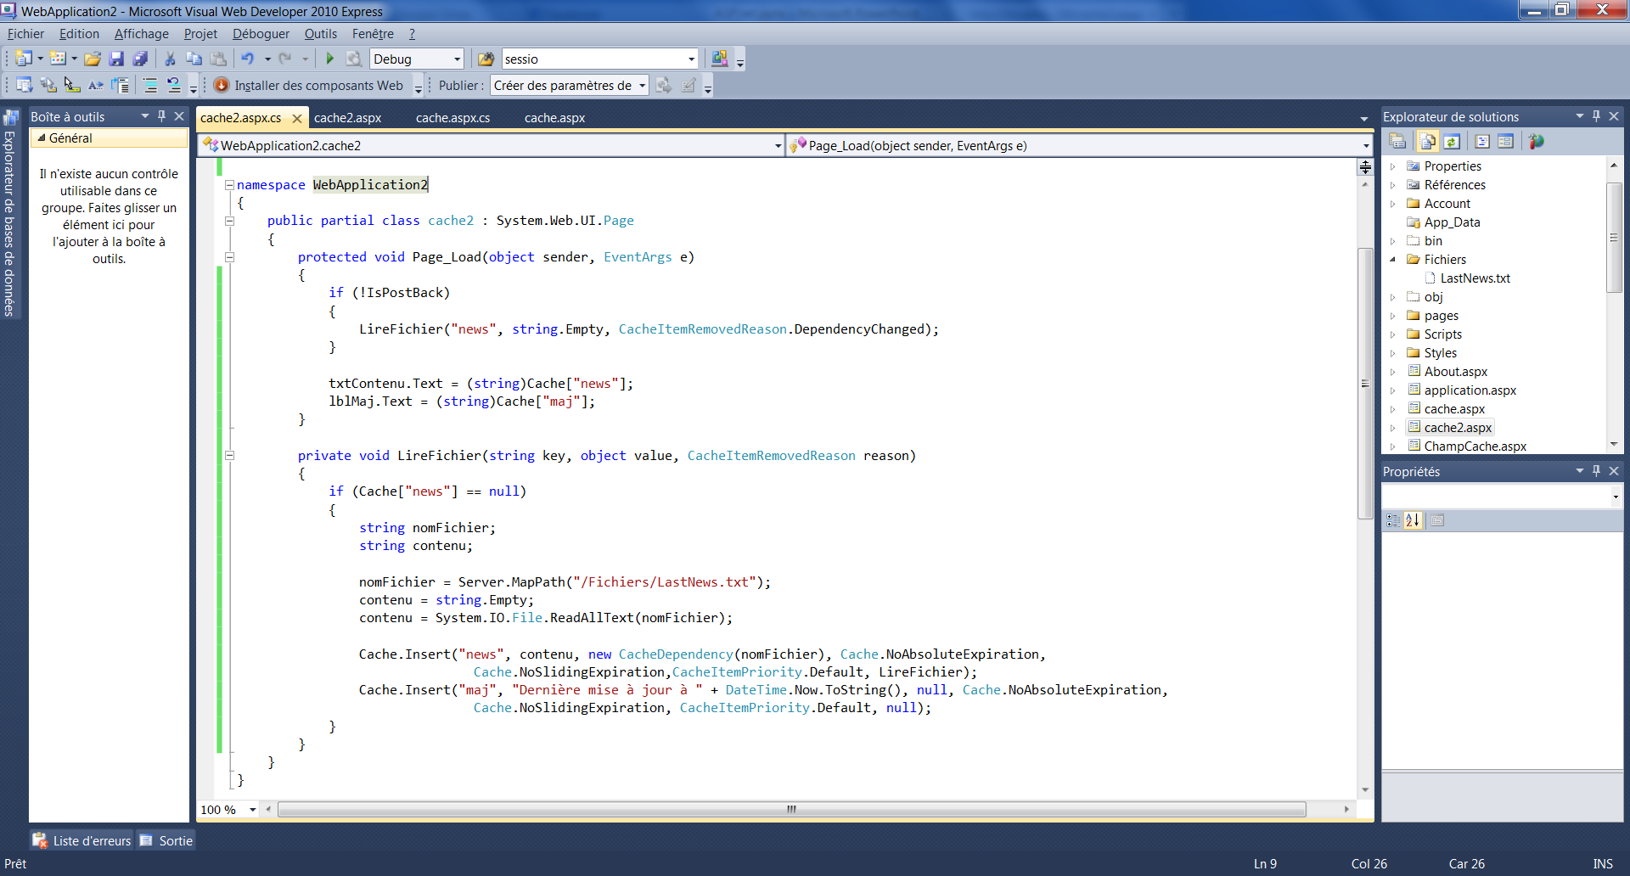
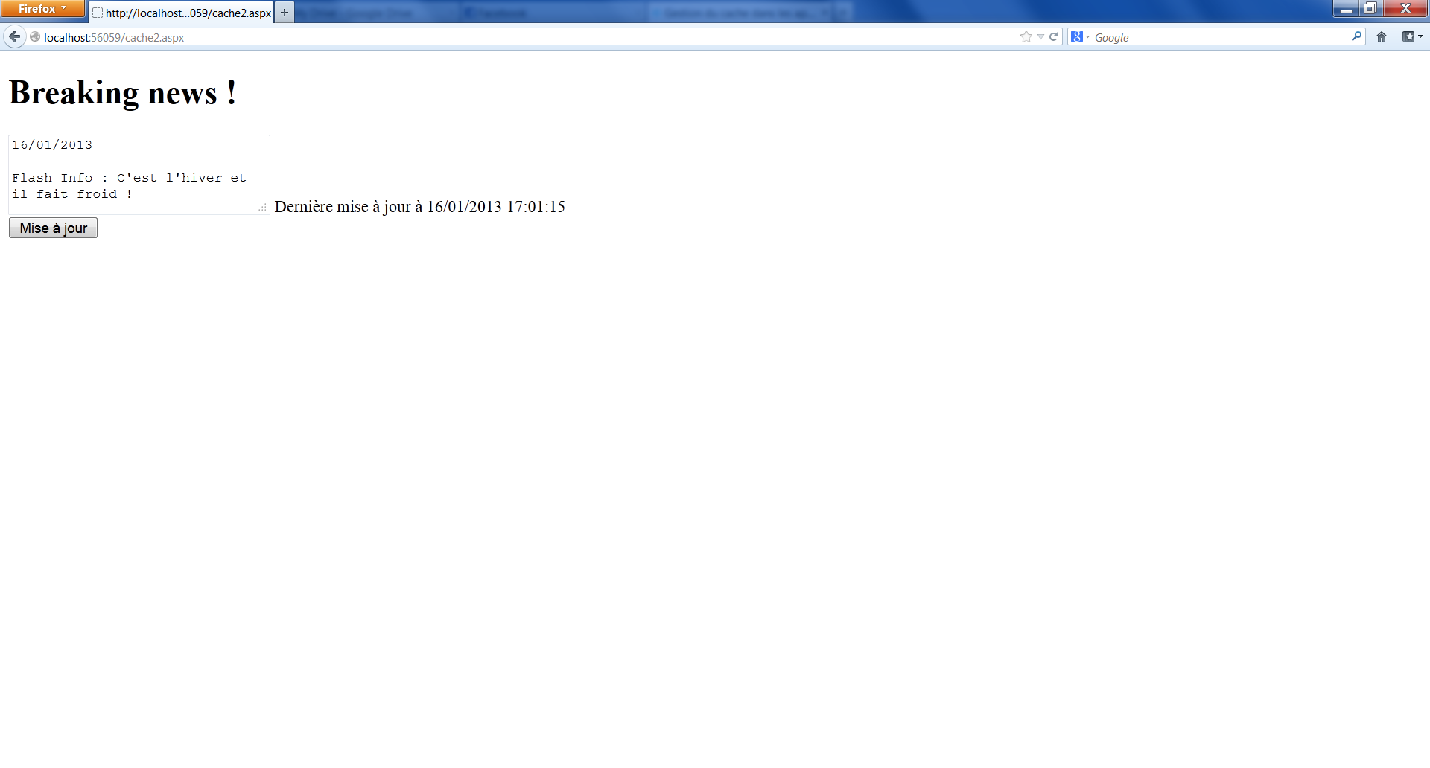
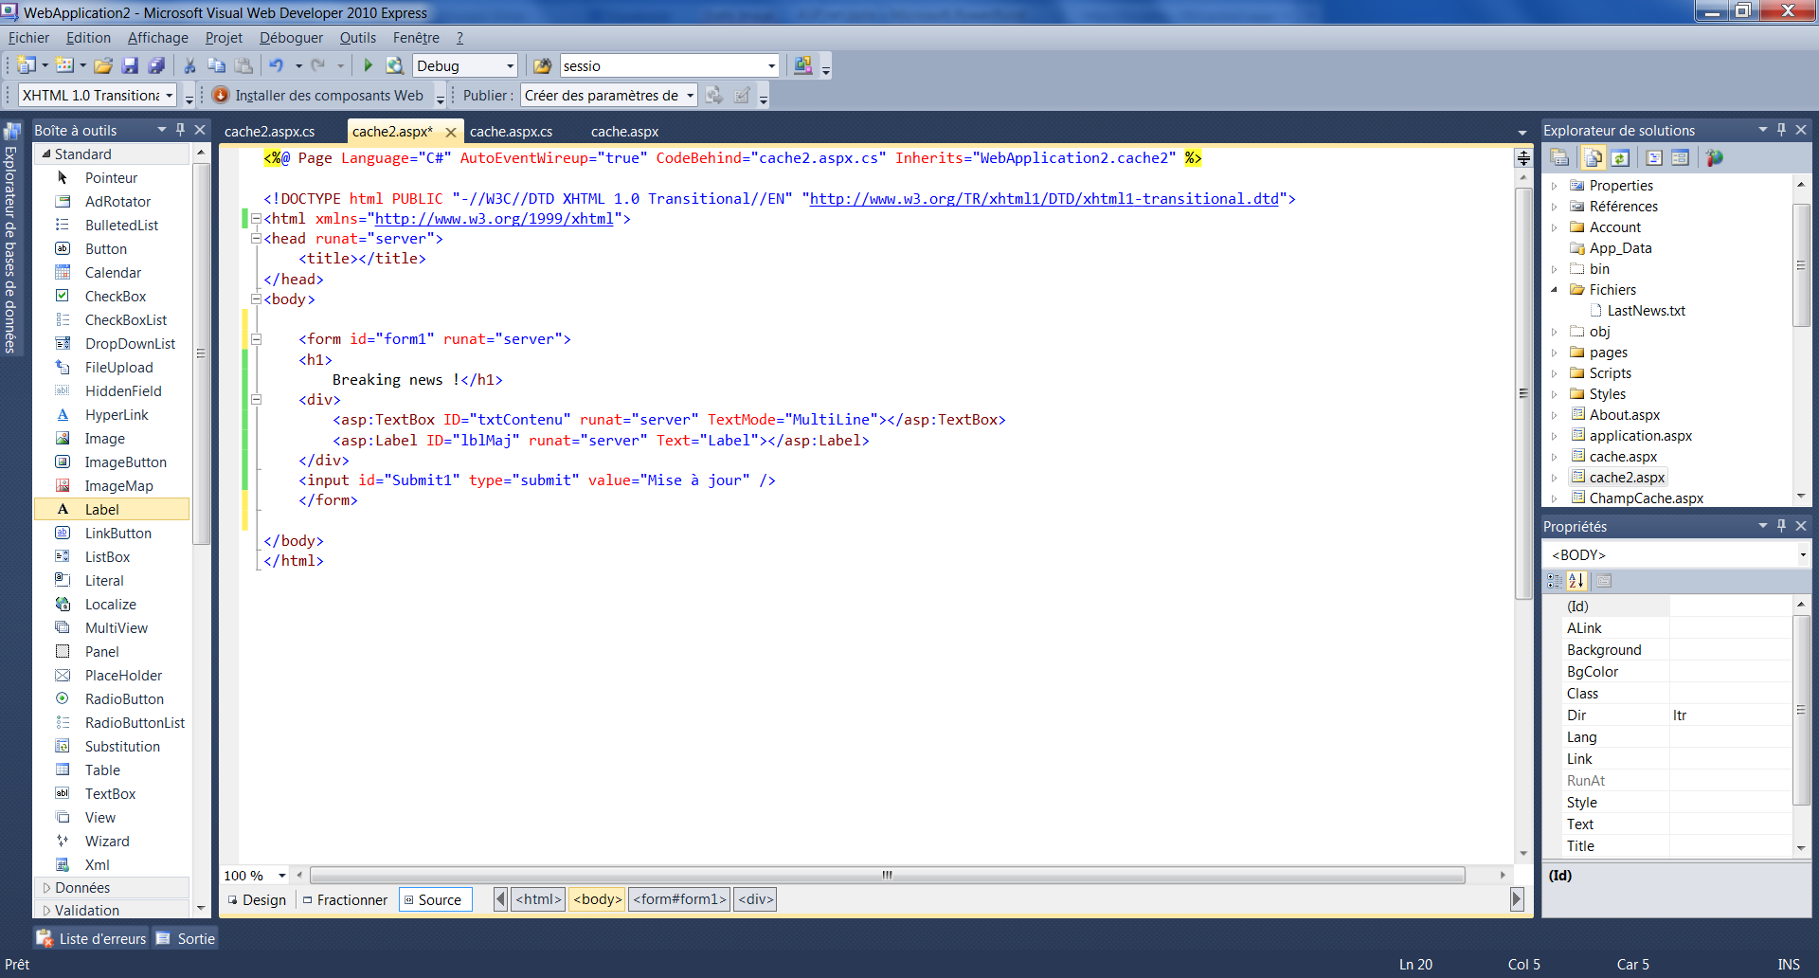
Cache Fichier : Exemple

Slide 53
La Classe HttpRequest
Membre « Request » de la classe Page.
Permet à ASP.NET de lire les valeurs HTTP envoyées par un client au cours d'une requête Web.
Propriétés :
Headers : collection d’entêtes HTTP (Accessibles par des propriétés spécifiques : UserLanguages, UserAgent, Cookies…)
Url, RawUrl : URL de la requête
PhysicalPath : Chemin d’accès physqiue de la ressource demandée
QueryString : Collection de variables de querystring
Form : Collection des variables de formulaire
Files : Collection des fichiers téléchargés par le client (format Multipart MIME).

Slide 54
La classe HttpResponse
Membre « Response » de la classe Page
Encapsule les informations de réponse HTTP.
Méthodes :
Write(String) : Ecrit une chaîne dans le flux de sortie HTTP
Redirect(String) : Redirige une requête vers une nouvelle URL
End() : Arrête l’exécution de la page et envoie au client le contenu actuel du flux de sortie.
Flush() : Envoie le contenu du flux de sortie actuellement en mémoire.

Slide 55
La classe ServerUtility
Fournit des méthodes d'assistance pour traiter les requêtes Web.
Membre « Server » de la classe Page
Méthodes :
Execute(string) : Exécute l’appel à l’url spécifiée dans le contexte de la demande actuelle.
Transfer(string) : Termine l’exécution de la page actuelle et exécute l’appel à l’url spécifiée.
MapPath(string) : Retourne le chemin d'accès de fichier physique qui correspond au chemin d'accès virtuel spécifié sur le serveur Web.
HtmlEncode / HtmlDecode : encode / décode une chaine en HTML
UrlEncode / UrlDecode : encode / décode une chaîne en URL
Notes:
HtmlEncode :
< devient &lt;
> devient &gt;
& devient &amp;
“ devient &quot;
Caractère ASCII de code >= 0x80 devient &#<nombre>, où <nombre> est la valeur ASCII du caractère
UrlEncode :
Exemple : “http://” devient “http%3A%2F%2F”

Slide 56
Exercice
Faire une page aspx qui affiche les informations de l’utilisateur
Tester le comportement des méthodes suivantes :
Response.Redirect
Response.Flush
Server.Transfer
Server.Execute

Slide 57
Cycle de vie d’une page ASP.net
Demande de la page
Démarrage
Initialisation de la page
Chargement
Validation
Gestion des événements
Rendu
Déchargement
Notes:
Demande de la page :
Réception de la requête par le gestionnaire ASP.net qui détermine si la page doit être chargée et exécutée, où si elle doit être servie via le cache
Démarrage
Début du cycle de vie de la page. Les éléments suivants sont définis :
Request
Response
IsPostback
UICulture
Initialisation de la page
Définition des contrôles de la page
Application des thèmes éventuels
A ce stade, les propriétés des contrôles ont encore leur valeur initiale (postback pas encore pris en compte)
Chargement
S’il s’agit d’un postback, les propriétés des contrôles sont chargées à partir du Viewstate
Validation
Appel de la méthode Validate des contrôles validateurs de la page. >> définition de leur propriété IsValid
Gestion des événements
Si postback, les gestionnaires d’événements sont appelés
Rendu
Appel de la méthode Render de chaque contrôle de la page, qui écrit dans l’OutputStream de l’objet Response de la page
Déchargement
Lorsque la page a été transmise au client et est prête à être supprimée
Déchargement des propriétés de la page (Response, Request) et nettoyage éventuel

Slide 58
Evénements du cycle de vie
PreInit
Init
InitComplete
PreLoad
Load
Evénements de contrôle
LoadComplete
PreRender
SaveStateComplete
Render
Unload
Notes:
Utilisation des événements :
PreInit
Création de de contrôles dynamqiues
Définition d’une page maître
Définition de la propriété Theme
Init
Déclenché quand tous les contrôles ont été initialisés
Lecture ou initialisation des propriétés de contrôles
InitComplete
Pour traitements qui nécessitent que toute la page soit initialisée
PreLoad
Pour traitements à effectuer avant le chargement du ViewState
Après cet événement, la page charge le ViewState pour elle et ses contrôles, puis traite les données postées dans sa propriété Request.
Load
Appel de la méthode OnLoad de la page, puis appel récursif sur ses descendants
Définition des propriétés de contrôles
Etablissement de connexions de bases de données
Evénements de contrôle
Traitement des événements de contrôles (ex : Click pour Button, TextChanged pour TextBox, …)
Si la page utilise des validateurs, vérifier la propriété IsValid de la page et/ou des contrôles avant d’exécuter tout traitement.
LoadComplete
Pour traitements qui nécessitent que tous les contrôles de la page soient chargés
PreRender
Avant le déclenchement de cet événement :
La page appelle la méthode EnsureChildControls pour chaque contrôle et pour elle-même (pour s’assurer que tous les contrôles enfants ont été créés)
Les contrôles disposant d’une propriété DataSourceID effectue sa liaison de données par la méthode DataBind (cf liaison de données).
Pour apporter des modifications définitives au contenu de la page ou de ses contrôles
SaveStateComplete
Avant le déclenchament de cet événement, le ViewState est enregistré. Toute modification ultérieure sera ignorée
Pour traitements qui requièrent l’enregistrement du ViewState mais ne modifient pas les contrôles
Render
Render n’est pas un événement, mais une méthode appelée par page sur chacun de ses contrôles.
Définit le balisage du contrôle envoyé au navigateur (HTML)
Pour définir le rendu de contrôles personnalisés
Unload
Pour le nettoyage des contrôles spécifiques : fermeture des connexions, des fichiers ouverts…
A ce stade, le flux de sortie a déjà été envoyé au client >> l’appel à Response.Write déclenchera une exception

Slide 59
Gestion des événements de l'application : fichier global.asax
Permet de définir des traitements sur des événements-clés de l’application :
Application_Start : Démarrage de l’application
Application_End : Arrêt de l’application
Application_BeginRequest : Réception d’une requête
Application_Error : Erreur non gérée
Session_Start : Démarrage d’une Session
Session_End : Fin d’une Session (mode sessionState=InProc uniquement, pas déclenché en mode StateServer ou SQLServer)

Slide 60
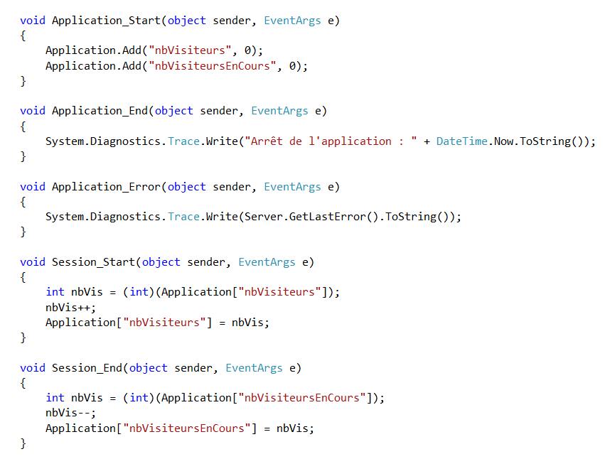
Global.asax : exemple

Slide 61
Travaux pratiques
Ecriture des premières pages ASP.NET basées sur des contrôleurs serveur standard (listes, boutons, etc.) et gérant des événements. Mise en oeuvre des mécanismes nécessaires aux applications professionnelles (session, cookie, etc.).

Slide 62
Contrôles serveur HTML

Slide 63
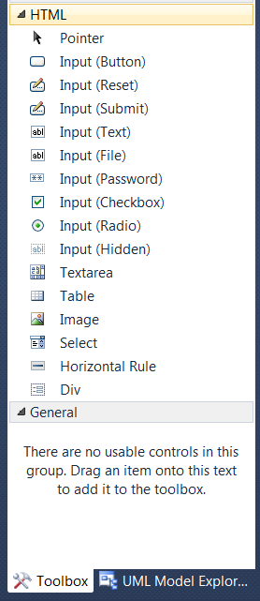
Contrôles serveur HTML
Contrôle Serveur : balise runat=«server» >> reconnu dans le code behind
Contrôles HTML : éléments HTML, rendus tels quels dans le navigateur.
Manipulables côté client par des scripts client (javascript, DHTML…)
Déclarés et manipulables dans le code behind (accès aux attributs
Namespace System.Web.UI.HtmlControls

Slide 64
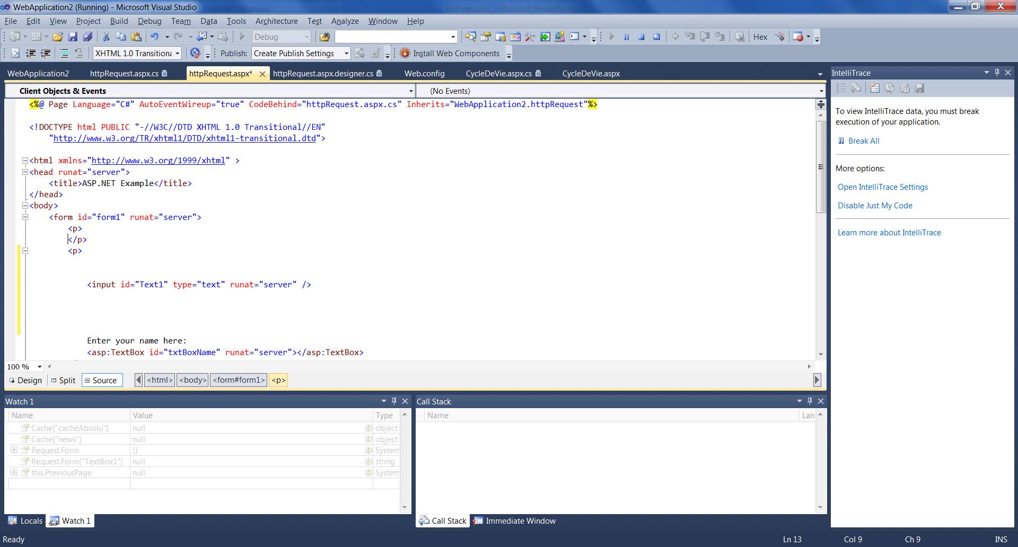



Contrôles serveur HTML : Exemple
.aspx
.aspx.designer.cs
.aspx.cs
Source html côté client

Slide 65
Principaux contrôles - Utilisation
Les Boutons
Input (Button)
Bouton standard associé à une action côté client
Ex : <input id="Button1" type="button" value="Aide" onclick="javascript:alert('Good Luck');"/>
Input (Submit)
Envoi du formulaire courant vers l’url actuelle par défaut (postback), ou vers l’url indiquée par les attributs « action » ou « method » du formulaire.
Input (Reset)
Annule les données saisies dans le formulaire et restaure les valeurs par défaut (sans postback).

Slide 66
Principaux contrôles - Utilisation
Les zones de texte
Input (Text)
Zone de texte standard
Input (Password)
Zone de saisie de mot de passe (caractères remplacés par des *)
Input (File)
Zone de texte verrouillée + bouton « parcourir… ». Lors de l’envoi du formulaire, ce champ contient le flux de données correspondant au fichier uploadé.
L’attribut « accept » permet de contrôler le type de ficher
TextaArea
Zone de texte multiligne, redimensionnable et scrollable (pour textes longs)

Slide 67
Principaux contrôles - Utilisation
Autres contrôles :
Input (Checkbox)
Case à cocher, on peut lui spécifier un attribut checked (sans valeur) pour la pré-cocher par défaut.
Input (Radio)
Bouton radio. Plusieurs boutons radios sont regroupés par leur attribut name.
Select
Liste déroulante. Chaque élément de la liste est une balise <Option> imbriquée.
Input (hidden)
Zone de texte non visible, utile pour stocker des infos côté client.

Slide 68

Contrôles HTML : Exemple

Slide 69

Contrôles HTML : Exemple (2)

Slide 70

Contrôles HTML : Exemple (3)

Slide 71
Scripts clients JavaScript.
Interactivité côté client : javascript
Action sur les contrôles html de la page
Avantage : évite des allers-retours inutiles
Obtenir un contrôle : document.getElementById(‘<ID contrôle’);
VS2010 propose un débuggueur javascript (seulement avec IE)
Débuggage coté client pour autres navigateurs : plugins (WebDevelopper, Firebug…)

Slide 72




Javascript : exemple

Slide 73
Travaux pratiques
Utilisation des contrôles serveur HTML afin de rendre dynamique une page du côté client.
Récupération des infos côté serveur

Slide 74
Contrôles serveur Web

Slide 75
Principe des contrôles Web.
Contrôles ASP.net, toujours runat=« server »
Plus riches pour manipulation côté serveur
Génération de clients RIA
Déclenchement d’événements côté serveur (postback)
Différents types de WebControls :
Eléments HTML (textbox, button…)
Listes complexes
Conteneurs (Panel, Multiview, …)
Contrôles riches (Calendar, AdRotator, FileUpload…)
Contrôles de validation (Validator)
Contrôles utilisateur (UserControls)

Slide 76



Contrôles web : événement
Déclenchement d’événements côté serveur
Le code des événements est exécuté APRES le page_load (cf cycle de vie)

Slide 77
Travaux pratiques
Mise en œuvre de contrôles web simples (textbox, button, radio, listbox…) avec déclenchement d’événements côté serveur.

Slide 78
Contrôles de listes de données
Listes liées à une source de données (databinding)
Fonctionnalités de pagination, édition…
Contrôle | Paging | Groupement de données | Affichage flexible | Update,Delete | Insert | Tri
ListView | X | X | X | X | X | X
GridView | X |  |  | X |  | X
DataList |  | X | X
Repeater |  |  | X

Slide 79
Contrôles conteneur
Contrôles de présentation, destinés à contenir d’autres contrôles
Panel : conteneur, devient un DIV coté client
PlaceHolder : idem panel, mais n’affiche que son contenu (pas de DIV généré pour lui-même)
Multiview : permet de gérer l’affichage d’une vue spécifique (View) parmi un ensemble de vues
Wizard : permet de gérer l’enchaînement d’une série d’étapes (WizardStep), pour remplir un formulaire en plusieurs étapes par exemple

Slide 80
Contrôles riches
AdRotator : Destiné à l’affichage aléatoire de publicités, avec gestion de a fréquence d’affichage. Fonctionne avec les fichiers « Advertisement » (xml), mais aussi avec un datasource standard.
Calendar : Affiche un calendrier navigable et paramétrable (affichage, comportement), qui permet de sélectionner une date ou une série de dates (semaine, mois…)
FileUpload : Contrôle d’envoi de fichier, permet de manipuler facilement le fichier envoyé côté serveur.

Slide 81

Contrôles de validation
Validation des données saisies par l’utilisateur
Contrôles côté client
Affichage des messages d’erreur
Gestion des différents types de validation
Validateurs ASP.net
Attributs principaux :
ControlToValidate
ErrorMessage
ValidationGroup
SECURITE : La validation doit toujours être refaite côté serveur

Slide 82

Validation : Exemple (1)

Slide 83



Validation : Exemple (2)

Slide 84
Contrôles utilisateur
UserControl : fichiers ascx
Même structure qu’un webform (.ascx, .ascx.designer.cs, .ascx.cs)
Hérite de System.Web.UI.UserControl
Permet de créer des contrôles complexes ou des groupes de contrôles réutilisables.
Un contrôle utilisateur s’intègre dans une page comme un contrôle standard
Possibilité de définir des événements spécifiques

Slide 85
Travaux pratiques
Mise en oeuvre des contrôles de validation côté client et côté serveur avec les contrôles Wizard. Exemple du contrôle FileUpload... Mise en oeuvre de l'Ajax avec UpdatePanel.

Slide 86
Conception de la structure d'un site Web

Slide 87
Contrôles utilisateur
Contrôles utilisateur = fragments de page
Réutilisables dans plusieurs pages
Intégrables comme des contrôles serveur standard
Extension .ascx
Même architecture que les pages aspx
Exemple : box login, résumé panier, …

Slide 88


Contrôles utilisateur - Création

Slide 89

Contrôles utilisateur - Création

Slide 90

Contrôles utilisateur - Création

Slide 91


Contrôles utilisateur - Utilisation

Slide 92


Contrôles utilisateurs - Propriétés

Slide 93
Pages Maîtres
Les pages maîtres (masterpages) constituent le modèle des pages d’un site
Une masterpage regroupe les éléments communs à toutes les pages
« Arche » du site : header, footer, sidebar, etc…
Contient des éléments asp.net standard et des emplacements de contenu à remplir par les pages (ContentPlaceHolder)

Slide 94

Pages Maîtres - Création

Slide 95

Pages Maîtres - Création

Slide 96


Pages Maîtres - Utilisation

Slide 97


Pages Maîtres - Utilisation

Slide 98
Rôles des dossiers spéciaux
App_Data : Données locales à l’application web (bdd .mdf, fichiers xml, …)
App_Code : Classes (.cs) utilisées pour les sites web (non compilées par défaut)
App_Themes : Mise en forme (.css, images, …) déclinable en plusieurs thèmes
Images : Images du site
Scripts : Fichiers javascript (.js)

Slide 99
Autres éléments spéciaux
Properties
AssemblyInfo : Paramètres de l’assembly (description, guid, version,…)
References
Références des assemblies utilisées par l’application (définies dans le .sln)
Account
Modèles de page pour l’authentfication (Login, Register, ChangePassword…)
Global.asax : gestion des événements de l’application
Web.config : configuration de l’application web

Slide 100
Feuilles de style CSS
Les feuilles de style (CSS) permettent de définir la présentation des éléments de la page :
Polices, couleurs, styles de paragraphe et titres…
Bordures, dimensions, positionnement…
Définition centralisée de styles, appplicables à différents éléments du site
Lien vers une css dans la section <head> de la page

Slide 101

CSS - Création

Slide 102


CSS - Utilisation

Slide 103


Skins
Un fichier .skin permet de définir les propriétés visuelles des contrôles web d’ASP.NET
Exemple :

Slide 104
Thèmes
Un thème contient des fichiers .css et .skin
Un site peut avoir plusieurs thèmes, paramétrable au niveau de chaque page ou de l’ensemble du site
Chaque thème est un sous-dossier du dossier « themes »
L’ensemble des .css et des .skin du theme sont appliqués automatiquement aux pages concernées

Slide 105





Thèmes - exemple

Slide 106
Travaux pratiques
Réalisation d'une application de e-commerce.

Slide 107
Contrôle de sources de données

Slide 108

ADO.NET - Présentation
ADO.net : ensemble de composants du framework pour la manipulation de données
Namespace System.Data

Slide 109
ADO.NET – Fournisseurs de données
Fournisseurs disponibles dans le framework :
Fournisseur SQL Serveur – (SQL)
Fournisseur OLE DB – (OLEDB)
Fournisseur ODBC – (ODBC)
Fournisseurs tiers :
Oracle Data Provider (ODP)
MySql…
Assemblies téléchargeables chez les tiers
Proposent des implémentations d’ADO.NET basées sur les mêmes objets de base (préfixés).
SQL : System.Data.SqlCllient
ODBC : System.Data.Odbc
OLE DB : System.Data.OleDb
Oracle : System.Data.OracleClient

Slide 110

Connexion à une base de données
Objet Connection : gère la connexion à la base à partir d’une chaîne de connexion
Chaîne de connexion (propriété ConnectionString)
Méthodes Open () & Close()

Slide 111
Chaînes de connexion
Représente les paramètres de connexion à la base, sous forme couples clé/valeur, stockés dans une string
Gestion intégrée de pool de connexions
Paramètres courants :
Data source : ip ou nom du serveur de données
Initial catalog : nom de la base de données
Integrated security :
true : utilisation du compte windows pour l’authentification
false : nom d’utilisateur et mot de passe à fournir
User ID : nom d’utilisateur (integrated security = false)
Pwd : mot de passe (integrated security = false)

Slide 112
Chaînes de connexion
Paramètres courants (suite)
Connect Timeout : durée en secondes d’attente de réponse du serveur à la demande de connexion.
Connection LifeTime : durée de vie d’une connection dans un pool de connections (0 = infini)
Max Pool Size : nombre max de connections dans le pool
Min Pool Size : nombre min de connections dans le pool
Connection Reset : indique si la connection est réinitialisée lors de sa remise dans le pool
Pooling : indique si la connection peut être extraite d’un pool

Slide 113


Chaînes de connexion
Dans une application .net, on stocke les chaînes de connexion dans un fichier de configuration (app.config)
Pour l’utiliser, il faut ajouter dans le projet une référence à l’assembly System.Configuration

Slide 114
Mode connecté
Ouverture d’une connexion à chaque lecture et mise à jour de la base
Lecture basée sur le DataReader
SqlDataReader, OdbcDataReader, OracleDataReader….
Envoi d’une commande à la base
Objet Command : Gère la commande envoyée à la base de données (requête, procédure stockée…) et les éventuels paramètres associés

Slide 115
Objet Command
Propriété Connection : connexion associée
Propriété CommandText : texte de la commande
Propriété CommandType
Text : requête (par défaut)
StoredProcedure : procédure stockée
Méthodes d’exécution :
ExecuteScalar : Requête renvoyant une seule donnée (ex : SELECT COUNT(*) FROM CLIENTS)
ExecuteReader : Requête renvoyant un jeu de résultats dans un DataReader (ex : SELECT * FROM CLIENTS)
ExecuteNonQuery : Requête de mise à jour (ex : DELETE FROM CLIENTS WHERE id = 1)

Slide 116

Objet Command - Exemple

Slide 117

Objet Command - paramètres
Passage de paramètres à une commande : collection de SqlParameter

Slide 118
DataReader - Lecture
Dans le cas du ExecuteReader(), on récupère un DataReader
Méthode Read()
true si ligne lue
false si fin du jeu d’enregistrements
Accès aux champs de l’enregistrement en cours par un indexeur (index ou libellé de la colonne)
Méthode Close() : à appeler à a fin de la lecture

Slide 119

DataReader - Exemple

Slide 120
Mode déconnecté – Le Dataset
Utilisation de l’objet DataSet qui représente un extrait de la base de données
Namespace System.Data
Accès initial à la base pour créer le DataSet
Hors connexion, modifications sur le DataSet
Possibilité de persistance des DataSet (enregistrement sous forme de fichier)
Synchronisation du DataSet avec la base de données
Un DataSet peut être alimenté par d’autres moyens qu’une base de données

Slide 121

DataSet

Slide 122

DataSet - Chargement
Pour alimenter un DataSet, on utilise l’objet DataAdapter
Propriété SelectCommand : requête de sélection (objet Command)

Slide 123

Modification d’un DataSet
Modifications sur le DataSet, en mode non connecté : à ce stade, la base de données n’est pas impactée

Slide 124

DataAdapter - Update
Propriété UpdateCommand pour répercuter les modifications :

Slide 125

DataAdapter - Insert
Propriété InsertCommand pour répercuter les insertions :

Slide 126
DataAdapter - Delete
Propriété DeleteCommand pour répercuter les suppressions :

Slide 127

CommandBuilder
Alternative à la création manuelle des commandes : objet CommandBuilder :

Slide 128

Envoi des modifications à la base
Méthode Update() du DataAdapter – ne pas confondre avec UpdateCommand
Exécute les Insert, Update et Delete en fonction de l’état du DataSet
Propriété RowState d’une DataRow :
Unchanged
Added
Deleted
Modified

Slide 129
Mécanisme de DataBinding.
Liaison entre un contrôle ASP.NET et une source de données (DataSource)
Exemples de contrôles liés : DropDownList, GridView, ListView, …
Exemples de DataSources : DataTable, Collection d’objets, tableau, fichier xml…
2 étapes :
Définition de la DataSource
Liaison effective des données (DataBind)

Slide 130

Databinding XML / GridView
Fichier xml de données

Slide 131

Databinding XML / GridView
Ajout du gridview à la page (mode design)

Slide 132

Databinding XML / GridView
Choix de la source de données

Slide 133

Databinding XML / GridView

Slide 134


Databinding XML / GridView
Résultat :

Slide 135

Source de données SQL

Slide 136

Source de données SQL

Slide 137

Source de données SQL

Slide 138

Source de données SQL
Résultat

Slide 139

Afficher une vue Maître/Détail
Afficher les détails d’une ligne de grid view
Utilisation du contrôle DetailsView

Slide 140

Afficher une vue Maître/Détail
Source de données lliée au gridView (Clause WHERE)

Slide 141


Afficher une vue Maître/Détail

Slide 142
Travaux pratiques
Utilisation des contrôles SqlDataSource, GridView et DetailsView pour présenter les données d'entreprise (par exemple les articles d'un catalogue d'un site de e-commerce).

Slide 143
Gestion de la sécurité

Slide 144
Les types d’attaques
Un site web est plus exposé aux attaques qu’une application standard
Plusieurs types d’attaques : Injections SQL, Spoofing, Répudiation, déni de service…
Il existe des moyens de se prémunir de ces attaques

Slide 145
Injections SQL
Consiste à envoyer des instrucitons SQL dans un champ de saisie
Exemple : formulaire de login
La requête sous jacente est :
SELECT id FROM Users WHERE name = ‘username’ AND password = ‘password’;
Saisie de « dupont’ -- » dans le champ login >>
SELECT id FROM Users WHERE name = ‘dupont’ -- ‘ AND password = ‘password’;

Slide 146
Injections SQL : solutions
Toujours vérifier les entrées utilisateur, coté client ET serveur (vérificaitons de type, expressions régulières…)
Ne jamais créer de requêtes SQL dynamiques à partir de concaténations de chaînes de caractères
Préférer les procédures stockées ou les commandes paramétrées
Les informations sensibles doivent être stockées de manière encryptée
L’application ne doit jamais accéder à la base avec les droits d’administrateur

Slide 147
Autres types d’attaques
Spoofing = Usurpation d’identité (IP, cookies…)
Utiliser des mécanismes d’authentification forte
Protéger les cookies par SSL (Secure Socket Layer)
Falsification de données (tampering)
Utiliser des clés de hashage pour vérifier l’intégrité des données
Repudiation : attaques « contre la responsabilité »
Utiliser des signatures digitales, sécuriser les logs

Slide 148
Contrôle applicatif des accès et des droits.
ASP.net propose des mécanismes de gestion de l’authentification, des rôles et des autorisations d’accès
Authenitfication :
Windows (compte utilisateur)
Forms (Formulaires de login / password)
Autorisations :
Paramétrage des droits d’accès aux différentes ressources du site

Slide 149


Gestion de la sécurité basée sur les formulaires
Création d’un formulaire de login (login.aspx) :

Slide 150


Gestion de la sécurité basée sur les formulaires
Configuration du site (fichier web.config) :
deny / allow : autoriser / refuser
Users = ? / * : inconnus / tous

Slide 151

Gestion de la sécurité basée sur les formulaires

Slide 152
Travaux pratiques
Mise en œuvre d'une authentification et d'un accès restreint, ainsi que d'une restriction d'accès pour un dossier Web.

Slide 153
Configuration et déploiement

Slide 154


Gestion des exceptions.
Le fichier global.asax permet de centraliser la gestion des exceptions, par exemple pour logger l’erreur ou rediriger vers une page personnalisée.
Alternative : Elément CustomErrors du web.config

Slide 155
Paramètres : web.config
Fichier XML de configuration d’une application web
Organisé en sections (configSections)
Quelques sections fréquentes :
appSettings : paramètres personnalisés
connexionStrings : chaînes de connexions aux bases de données
system.web
Compilation : mode de compilation (debug, version framework...)
Authentication : mode d’authentification
Membership, profile, roleManager : gestion intégrée des comptes
Paramètres accessibles dans le code via le namespace System.Configuration (ConnectionStringSettings, ConfigurationSettings, …)

Slide 156
Compilation de l’application
2 répertoires à la racine du projet : Bin et Obj
Obj : éléments compilés avant édition des liens
Bin : assemblies compilées (dll)
Chaque répertoire peut contenir 2 sous répertoires : Debug et Release, qui contiennent respectivement les versions de debug et de release
Dans le répertoire Debug, on trouve un fichier pdb (Program Debug Database) pour chaque assembly : informations permettant l’exécution en mode debug

Slide 157

Le Web Administration Tool intégré à Visual Studio.
Menu projet/configuration asp.net
Utilitaire permettant de gérer la configuration du site (utilisateurs, rôles, paramètres personnalisés…)

Slide 158


Sauvegarde des paramètres de l'application.
Possibilité de stocker des paramètres personnalisés dans le web.config, été d’y accéder dans le code :

Slide 159

Le serveur Web : présentation de IIS.
Serveur web de microsoft : Internet Information Services. Version actuelle : IIS 7
Stockage et exécution des applications web.

Slide 160


IIS : Création d’un site web

Slide 161


Publication de l'application.

Slide 162
Utilisation des services Web

Slide 163
Principe des web services
Fonctionnalités exécutables à distance, exposées via un registre
Appel via http
Format des données : XML ou JSON (JavaScript Object Notation)
Protocole : SOAP (Simple Object Access Protocol) ou REST (REpresentational State Transfer)
Description de l’interface : langage WSDL (Web Service Description Language).
Service d’annuaire : UDDI (Universal Description Discovery and Integration)

Slide 164

Appel d'un service Web à partir d'une requête HTTP et d'un proxy.

Slide 165

Services web ASP.NET - Création

Slide 166

Services web ASP.NET - Création
Implémentation du service web (Service1.asmx.cs)

Slide 167


Services Web - Utilisation
Ajout d’une référence au service dans le projet client

Slide 168


Services Web - Utilisation

Slide 169

Services Web - Utilisation

Slide 170

Services Web - Utilisation
Appel des méthodes du service dans le programme client :

Slide 171
Travaux pratiques
Ecriture d'un Web Service simple (recherche dans une base de données) et interrogation via une page ASP.NET et un proxy.

